Slide 1

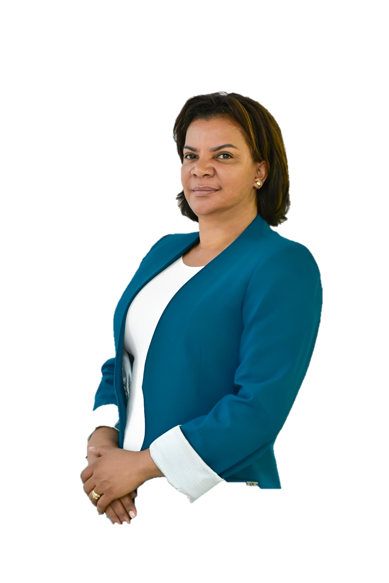
INFORME MENSUAL DEL DEPARTAMENTO DE RELACIONES PUBLICAS Y COMUNICACIONES DE LA GOBERNACION PROVINCIAL DE MONTE PLATA
FEBRERO 2025
Dra. Rafaela Javier Gomera
Gobernadora Civil De Monte Plata
PREPARADO POR: Lic. Cecilio Berroa Recio (Eddy)
Encargado Del Departamento De Prensa

Slide 2
En este resumen detallaremos todas las actividades y reuniones Oficiales de nuestra gobernadora la licenciada Rafaela Javier Gomera, representando al Presidente Luis Rodolfo Abinader Corona en todo el territorio de la provincia de Monte Plata que abarca, cinco (5) Municipios y siete (7) Distritos Municipales.
WEB: https://gobernacionmonteplata.gob.do/
Facebook: https://facebook.com/gobernaciondemontepla
TIKTOK: https://www.tiktok.com/@gobernacion2024/

Slide 3
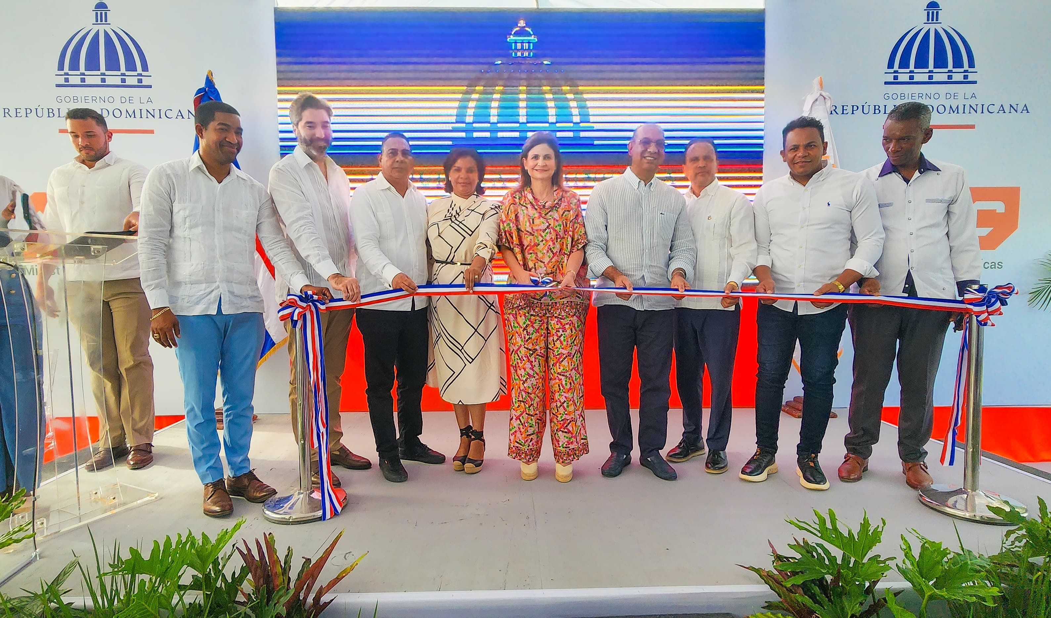
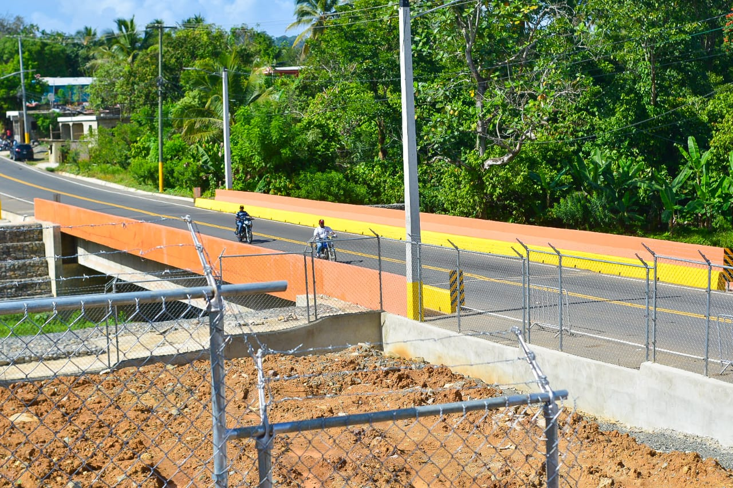
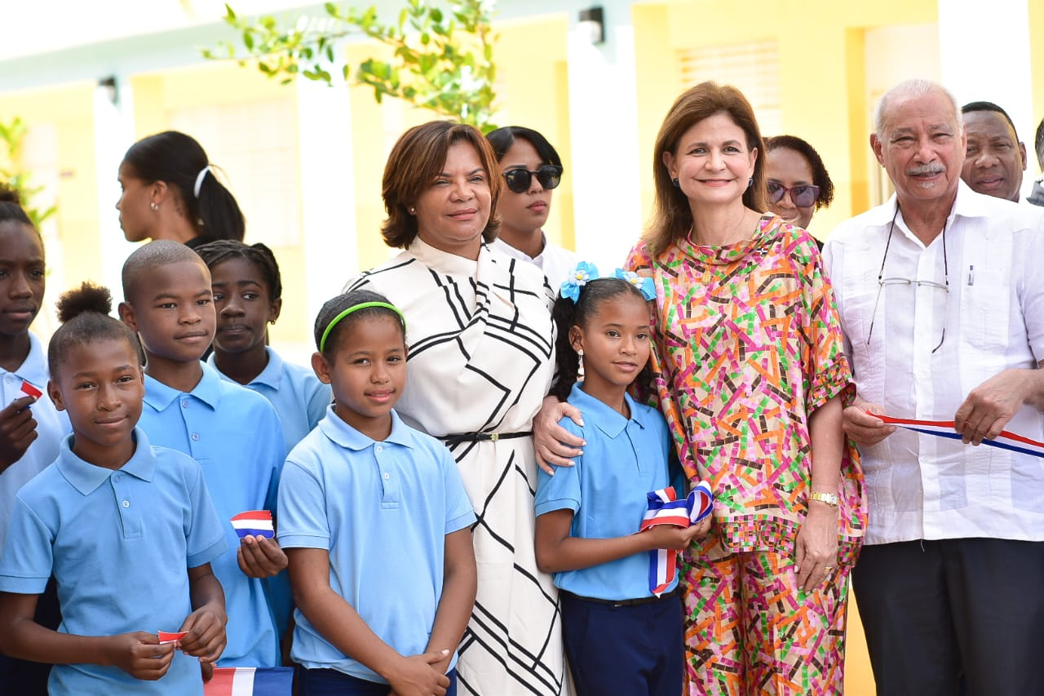
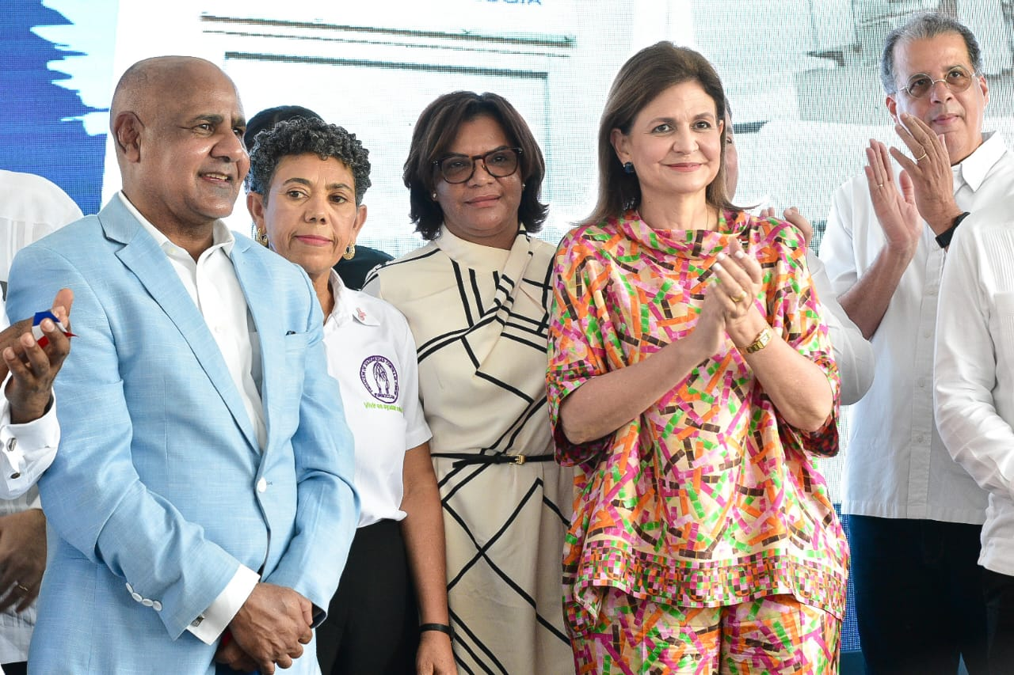

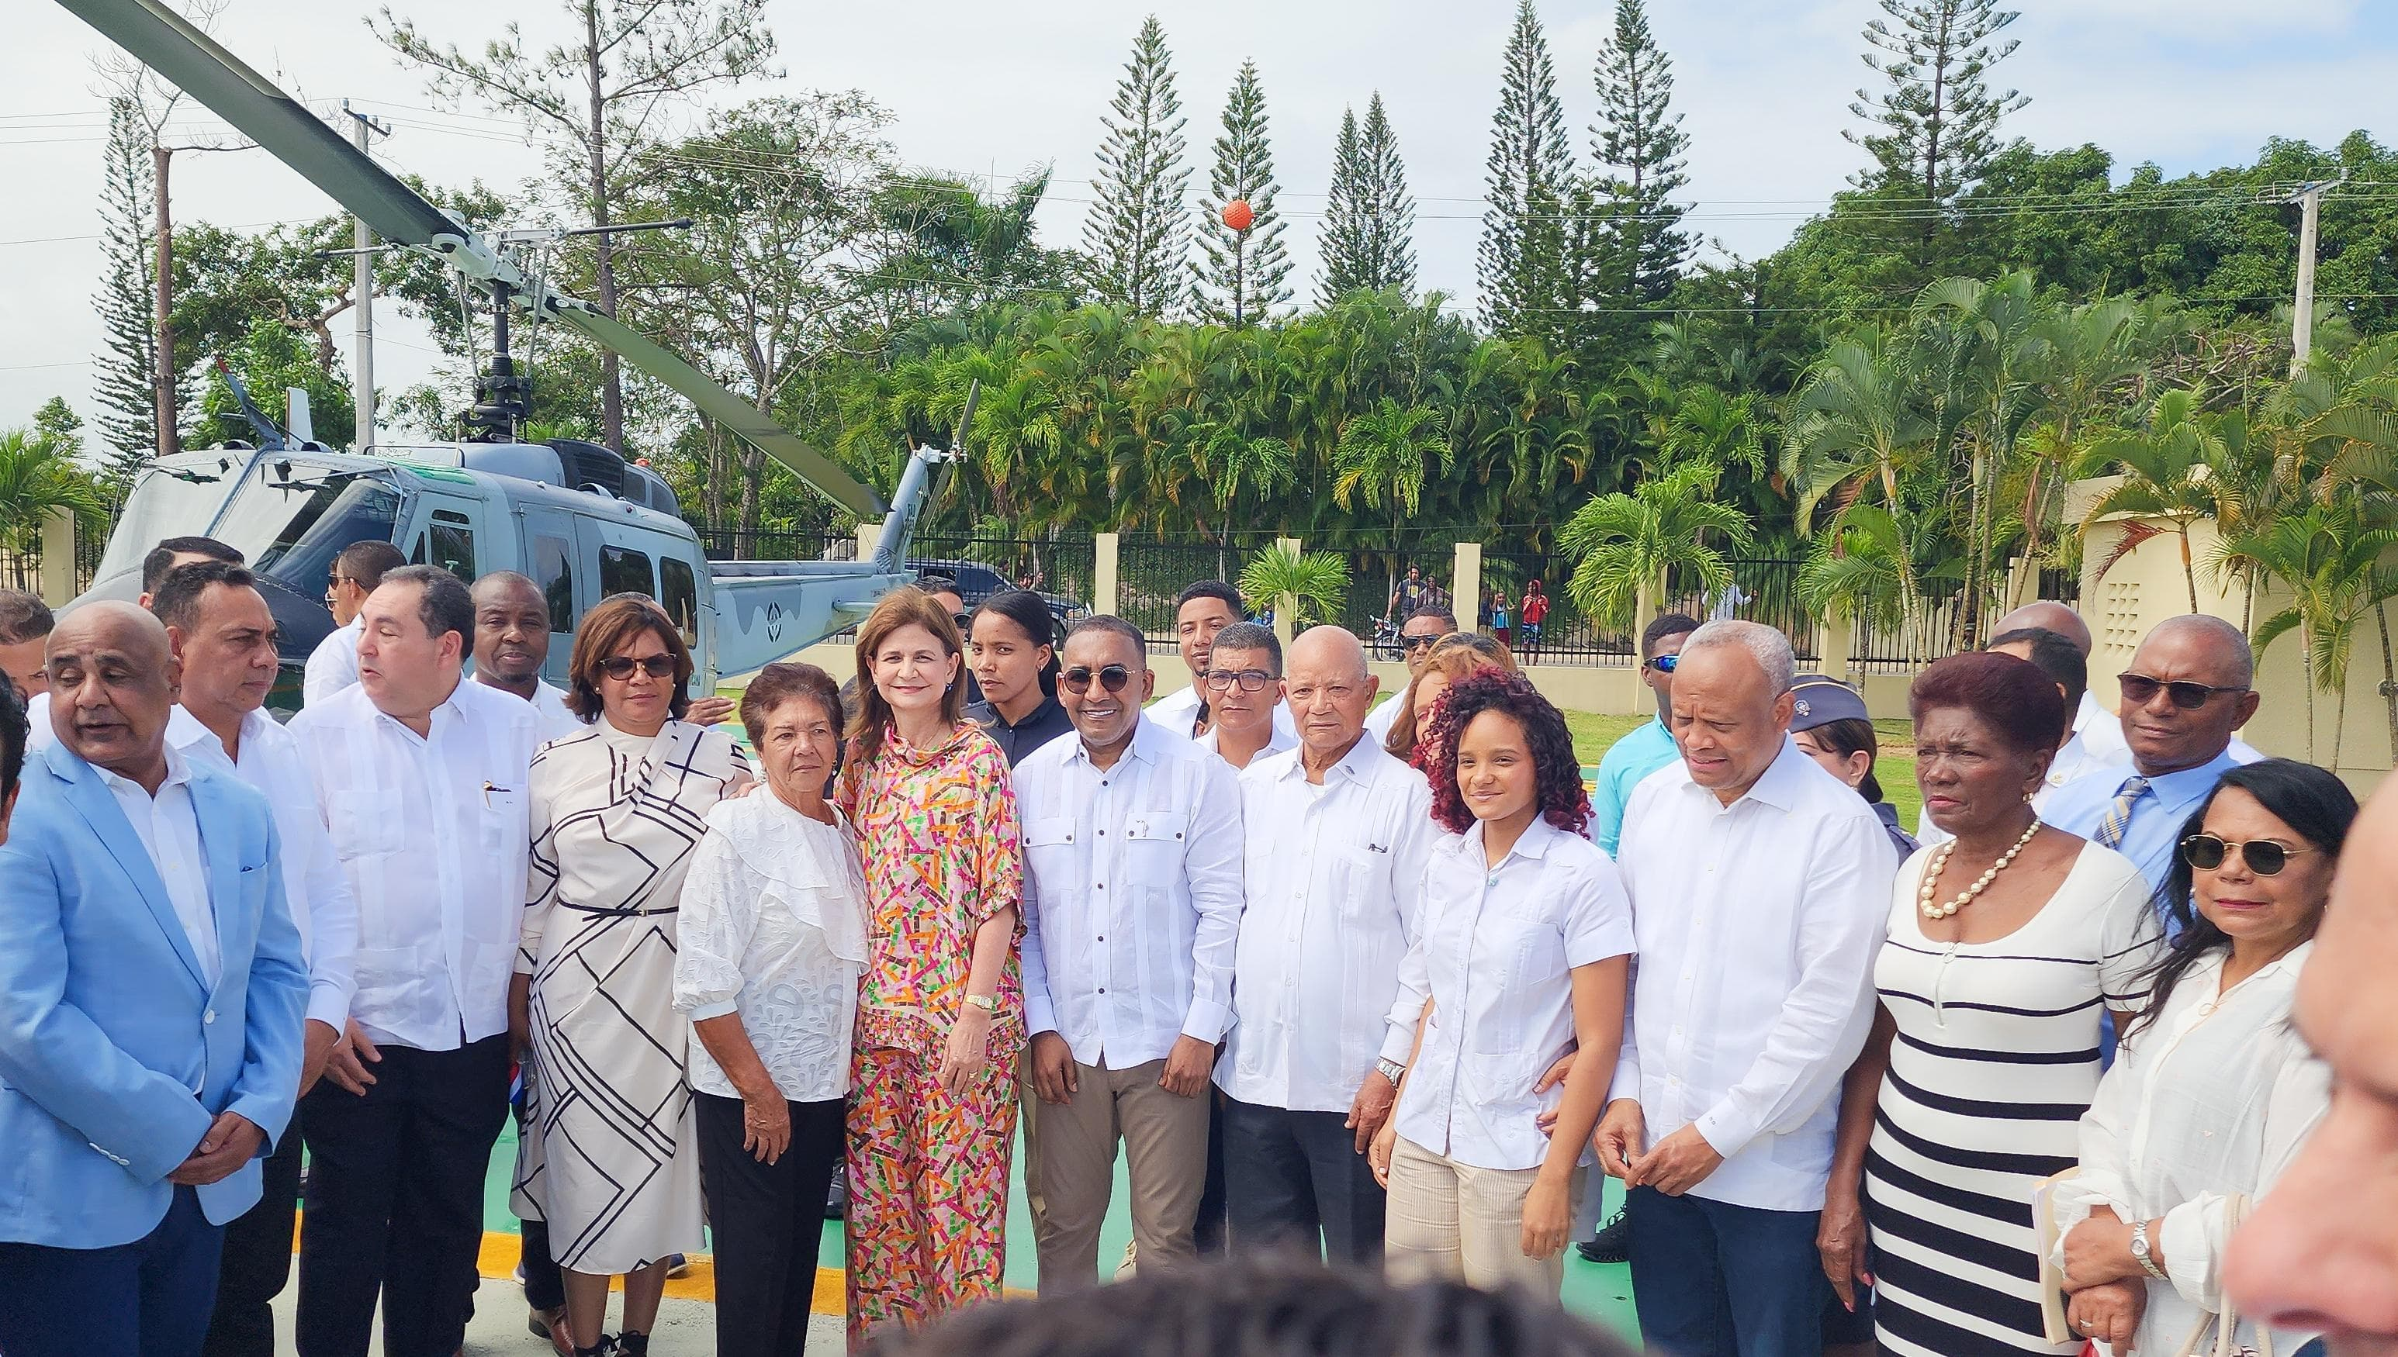
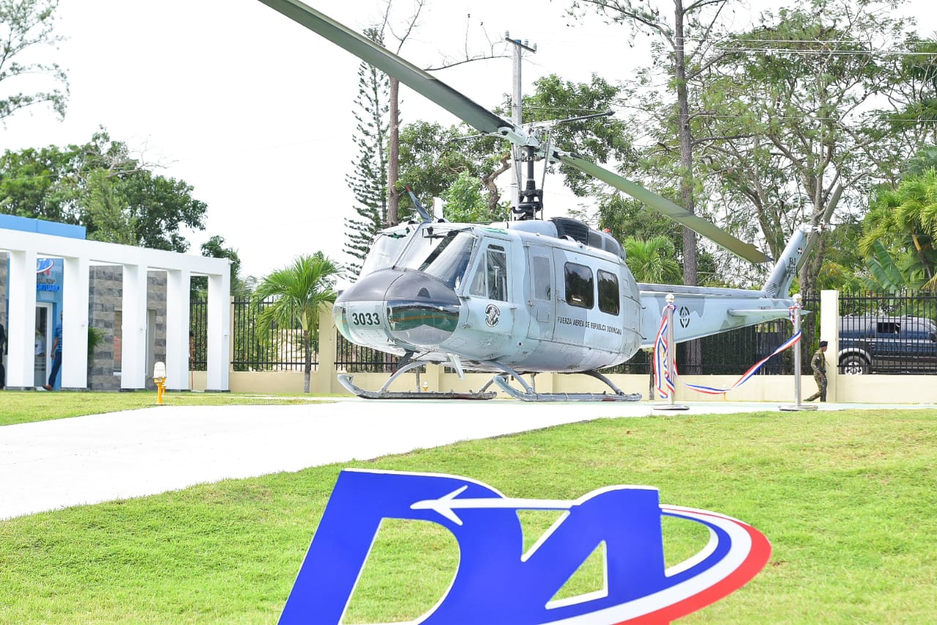
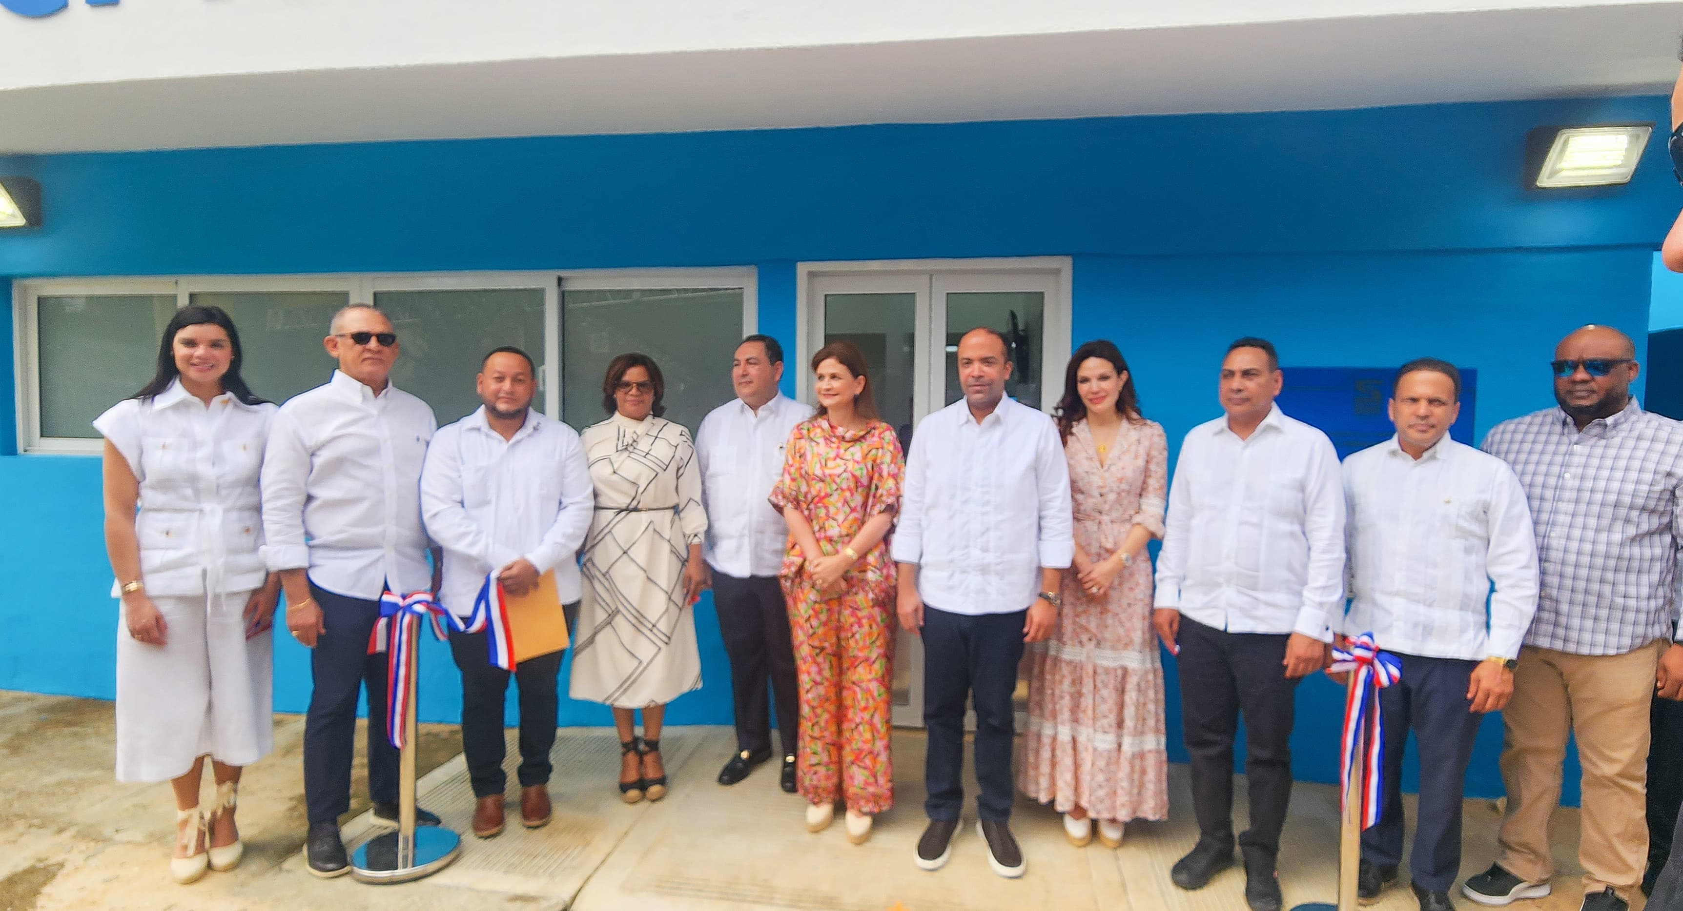
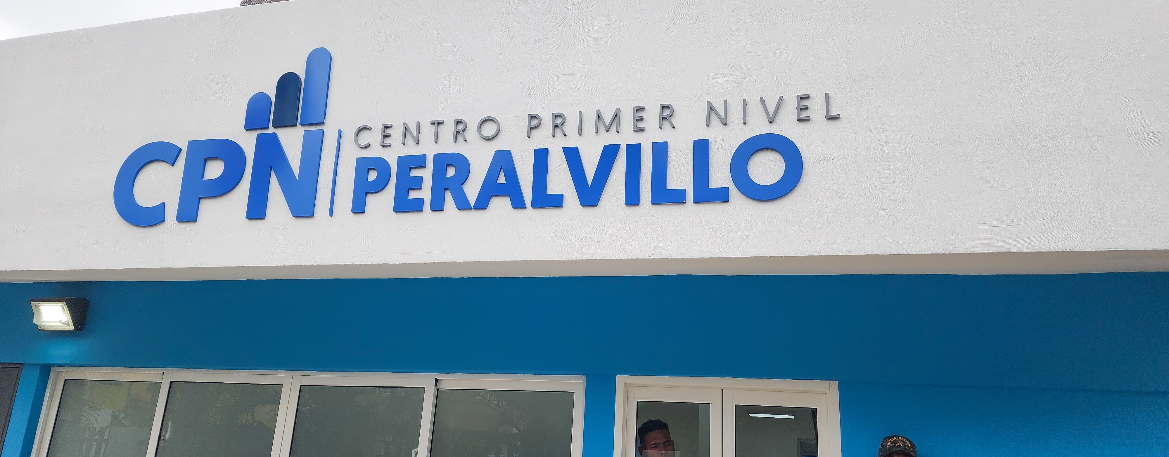
BAYAGUANA-MONTE PLATA-PERALVILLO-YAMASA DOMINGO 02/02/2025
La gobernadora Rafaela Javier tuvo un papel destacado durante la visita de la Vicepresidenta Raquel Peña en Monte Plata, al acompañarla en la inauguración de varias obras significativas para la provincia. Su presencia y liderazgo en este evento subrayan el compromiso de la gobernación con el desarrollo local. Entre las inauguraciones se incluyó la Escuela Básica General Gaspar Polanco, que beneficiará a jóvenes y niños, la Unidad Oncológica del Hospital Provincial, el Helipuerto de Monte Plata y el Centro de Atención Primaria de Peralvillo y el Puente la Leonora de los Botados en Yamasá; que representará un avance crucial en la atención de salud. La participación de la gobernadora refuerza el esfuerzo conjunto entre el gobierno central y las autoridades locales para mejorar la calidad de vida en Monte Plata.

Slide 4
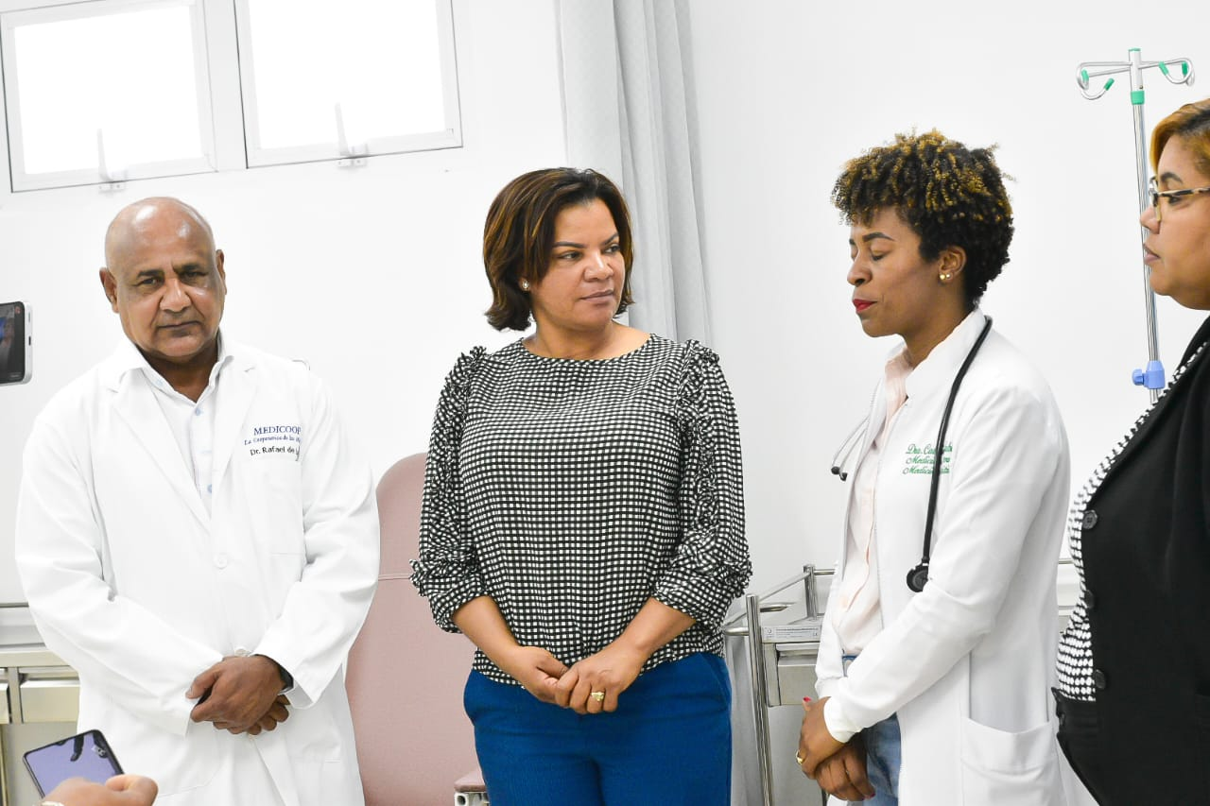
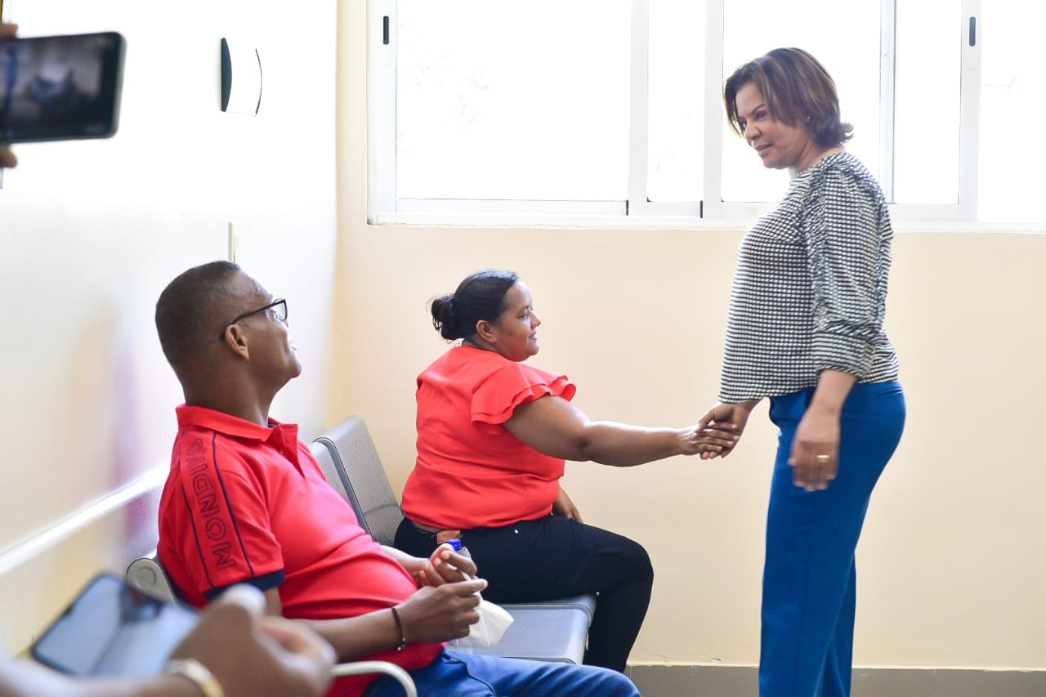
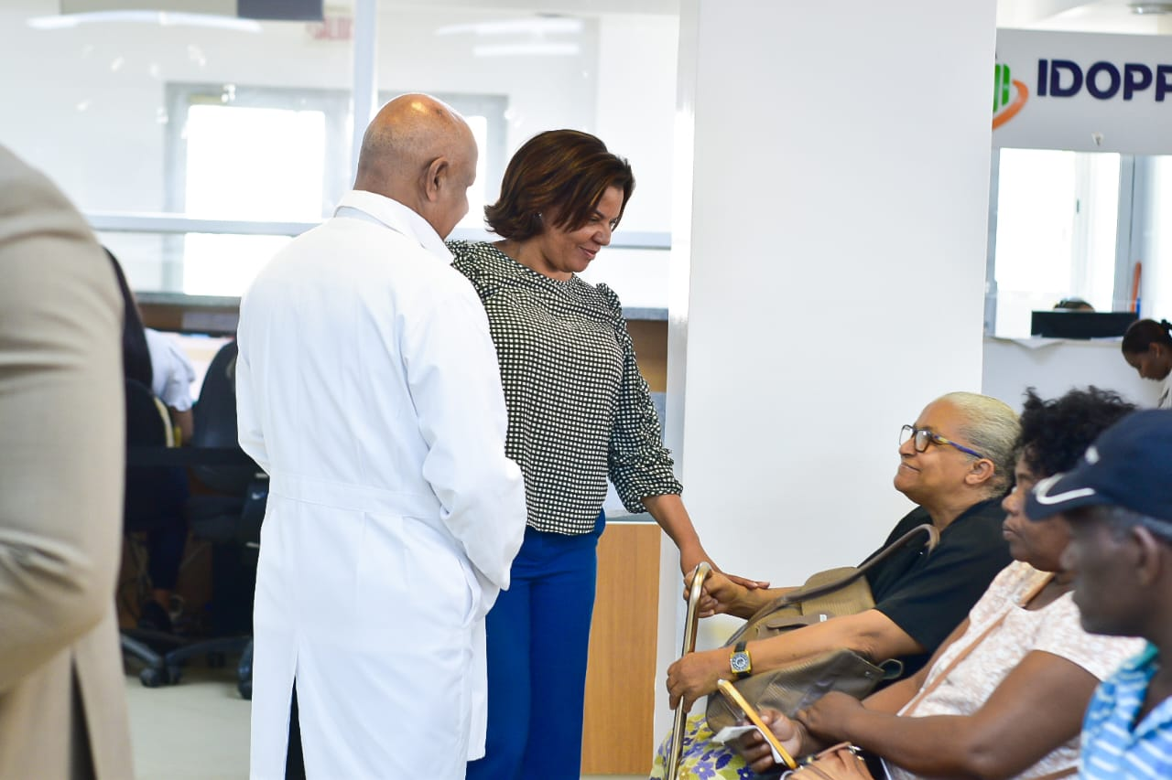
Monte Plata
LUNES 03/02/2025
La participación de la gobernadora Rafaela Javier en la supervisión del Hospital Dr. Ángel Contreras de Monte Plata resalta su compromiso con la salud pública. Durante su visita, la gobernadora no solo evaluó las instalaciones y el funcionamiento del hospital, sino que también interactuó con médicos, personal y pacientes, escuchando sus inquietudes y necesidades. Este acercamiento demuestra su interés en identificar áreas de mejora y en fortalecer el sistema de salud de la provincia. Además, el reconocimiento del Dr. De Luna hacia su visita subraya la importancia de la colaboración entre las autoridades y los servicios de salud, lo que promete impulsar mejoras significativas en la atención y equipamiento del hospital para beneficiar a la comunidad.

Slide 5
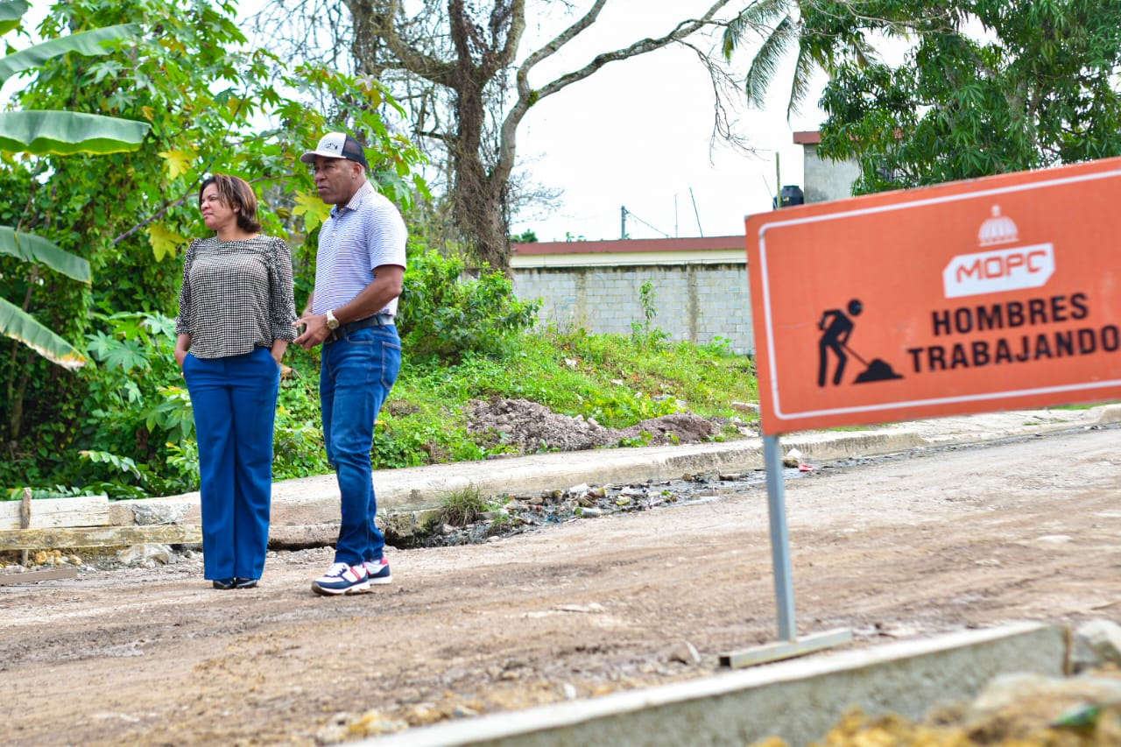
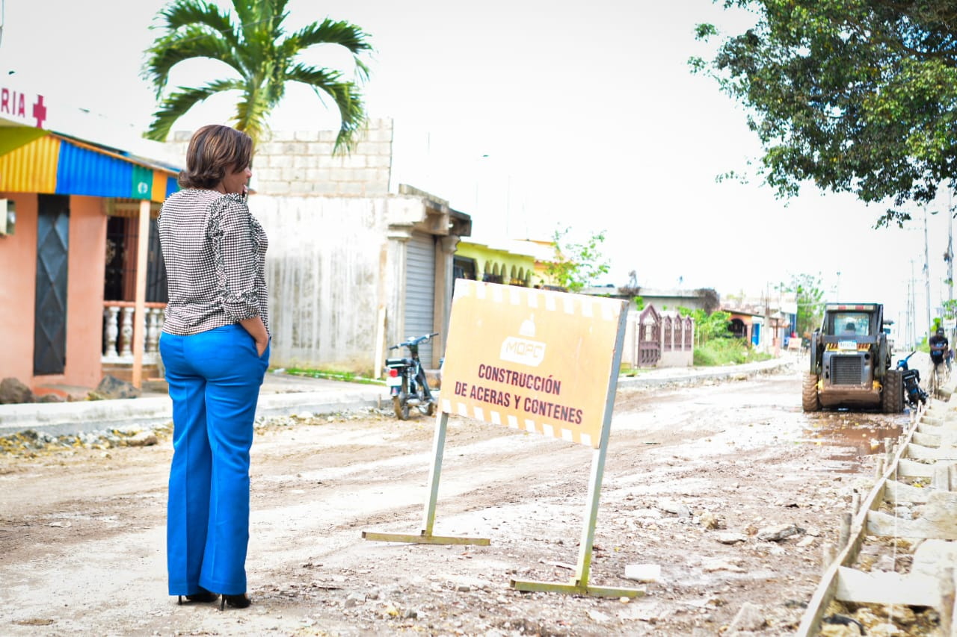
Sabana Grande de Boya
LUNES 03/02/2025
La gobernadora Rafaela Javier ha desempeñado un papel fundamental en la supervisión de los trabajos de construcción de calles y carreteras del Ministerio de Obras Públicas y Comunicaciones (MOPC) en Sabana Grande de Boyá. Acompañada por el dirigente del Partido Revolucionario Moderno (PRM), el señor Braulio Vergal, la gobernadora resaltó la importancia de estas obras para el desarrollo de la comunidad, garantizando una mejor conectividad y acceso a servicios esenciales. Su presencia no solo muestra el compromiso de la administración local con la infraestructura, sino también la colaboración entre las autoridades y los líderes comunitarios para impulsar el progreso en el municipio.

Slide 6
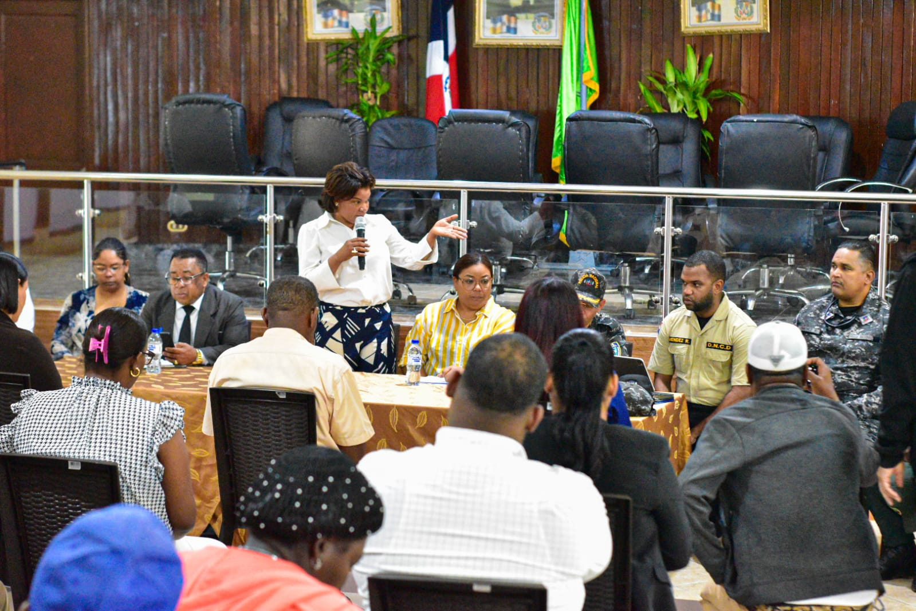
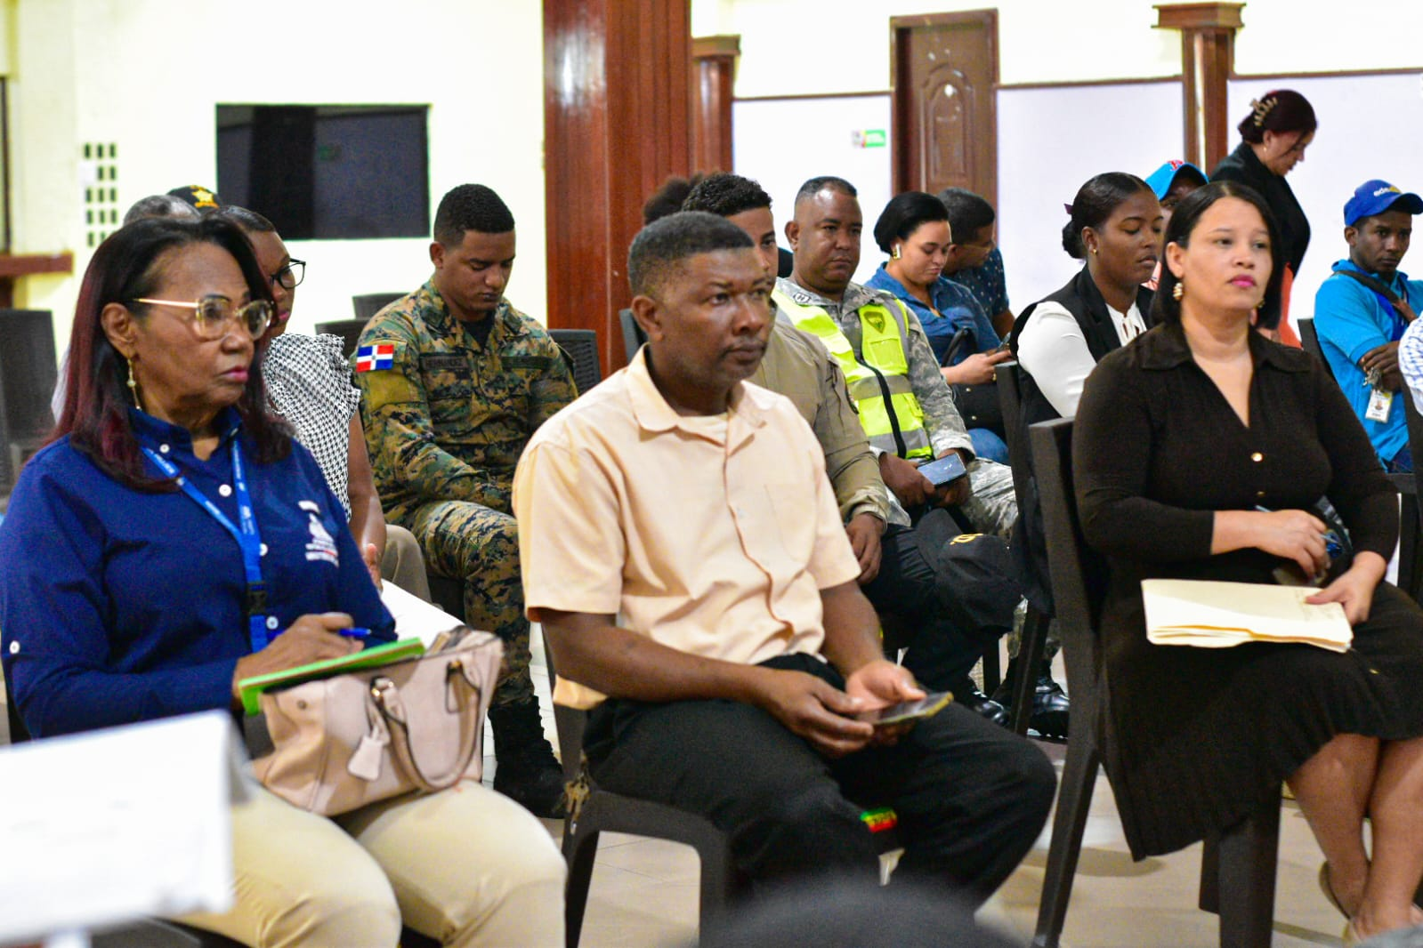
YAMASA
JUEVES 06/02/2025
La gobernadora Rafaela Javier asumió un papel protagónico al liderar la Mesa de Seguridad y Género en Yamasá, demostrando su compromiso con la seguridad y el bienestar de la comunidad. Su liderazgo fue fundamental para reunir a las autoridades gubernamentales y municipales, fomentando un espacio de diálogo abierto y constructivo. La gobernadora escuchaba atentamente las inquietudes de los ciudadanos, especialmente las relacionadas con los ruidos y la imprudencia de los automovilistas, incluyendo a militares. Su disposición para abordar estas problemáticas y buscar soluciones conjuntas con las autoridades presentes resalta su dedicación para garantizar la tranquilidad y el bienestar de los habitantes de Yamasá. La participación activa de la gobernadora Javier en esta mesa de seguridad demuestra su compromiso con la construcción de una comunidad más segura y equitativa para todos.

Slide 7
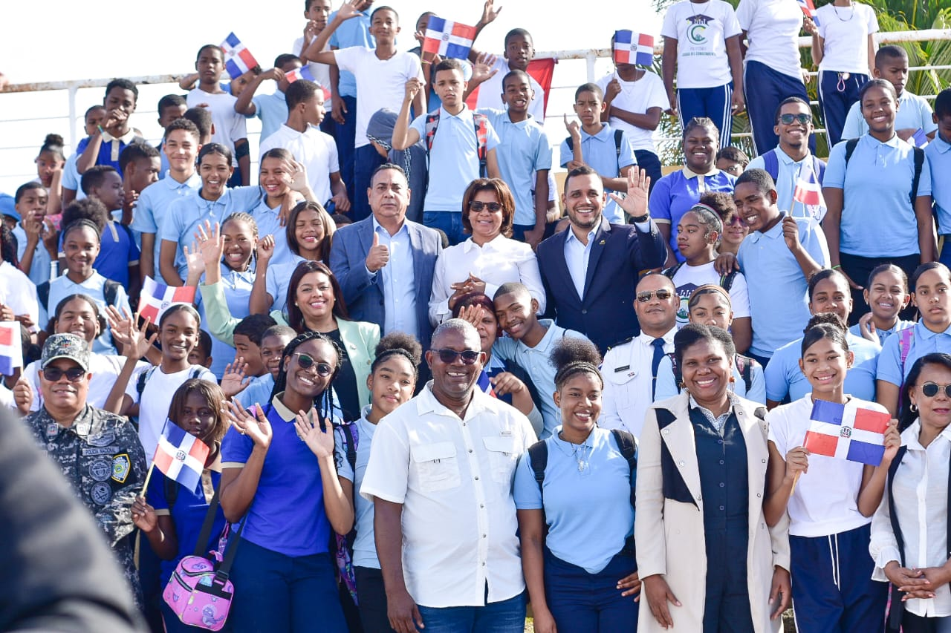
Monte Plata
Viernes 07/02/2025
La gobernadora de Monte Plata, Rafaela Javier Gomera, complementó un papel crucial en el acto de izamiento de bandera, un evento que subrayó la importancia de honrar la memoria de Juan Pablo Duarte y los Trinitarios. Su participación activa no solo realzó el significado del evento, sino que también demostró su compromiso con la preservación de los valores patrios. Al enfatizar la necesidad de inculcar estos valores en las nuevas generaciones, la gobernadora destacó la relevancia continua del legado de Duarte en la construcción de una sociedad más justa y comprometida. Su presencia, junto con otras figuras clave, fortaleció el mensaje de unidad y patriotismo, reafirmando la importancia de la historia en la formación del futuro de la nación.

Slide 8
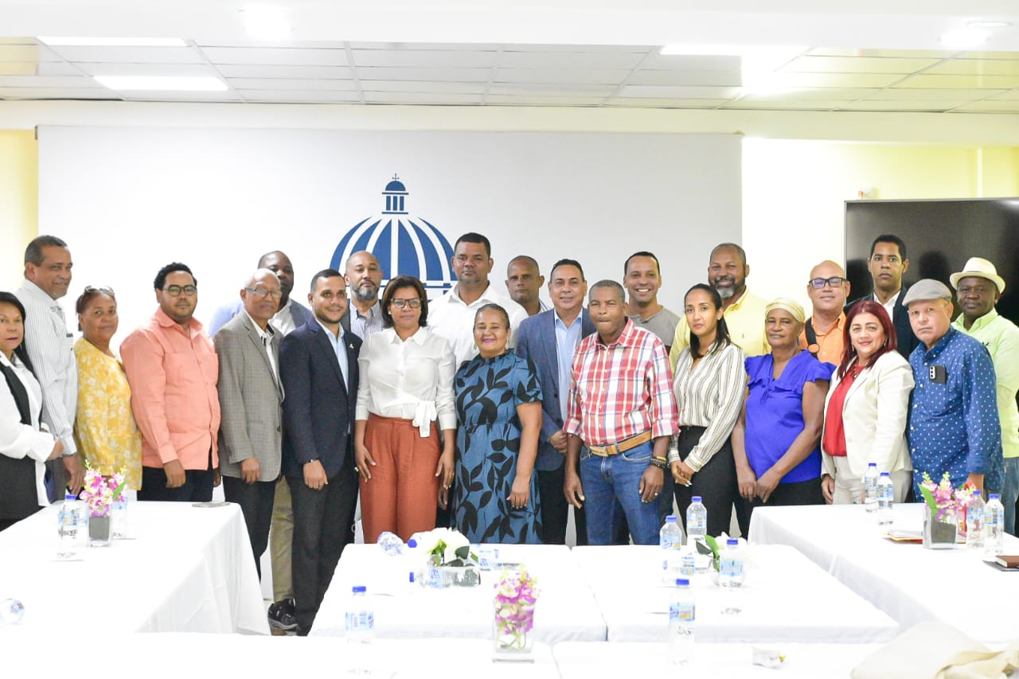
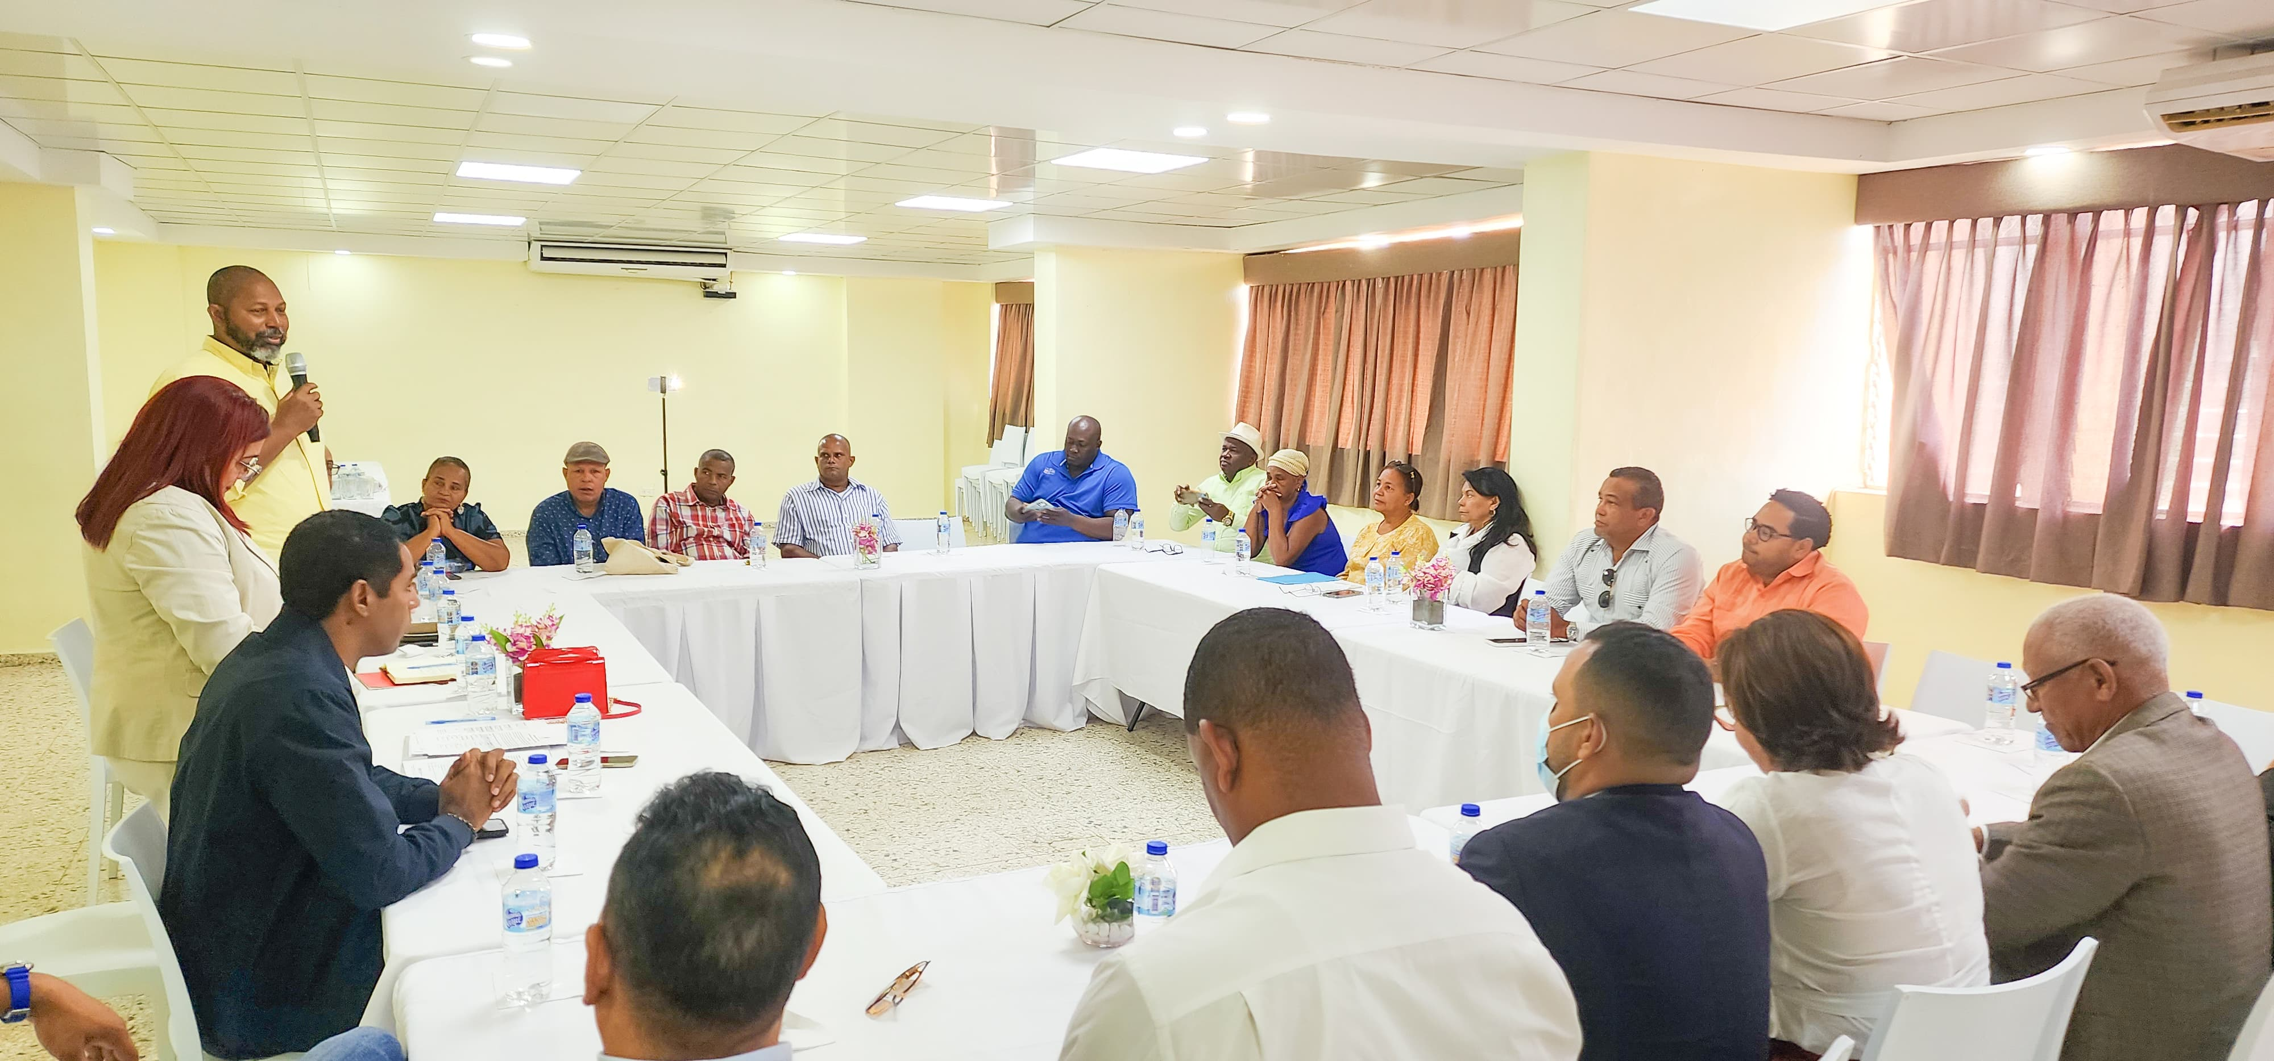
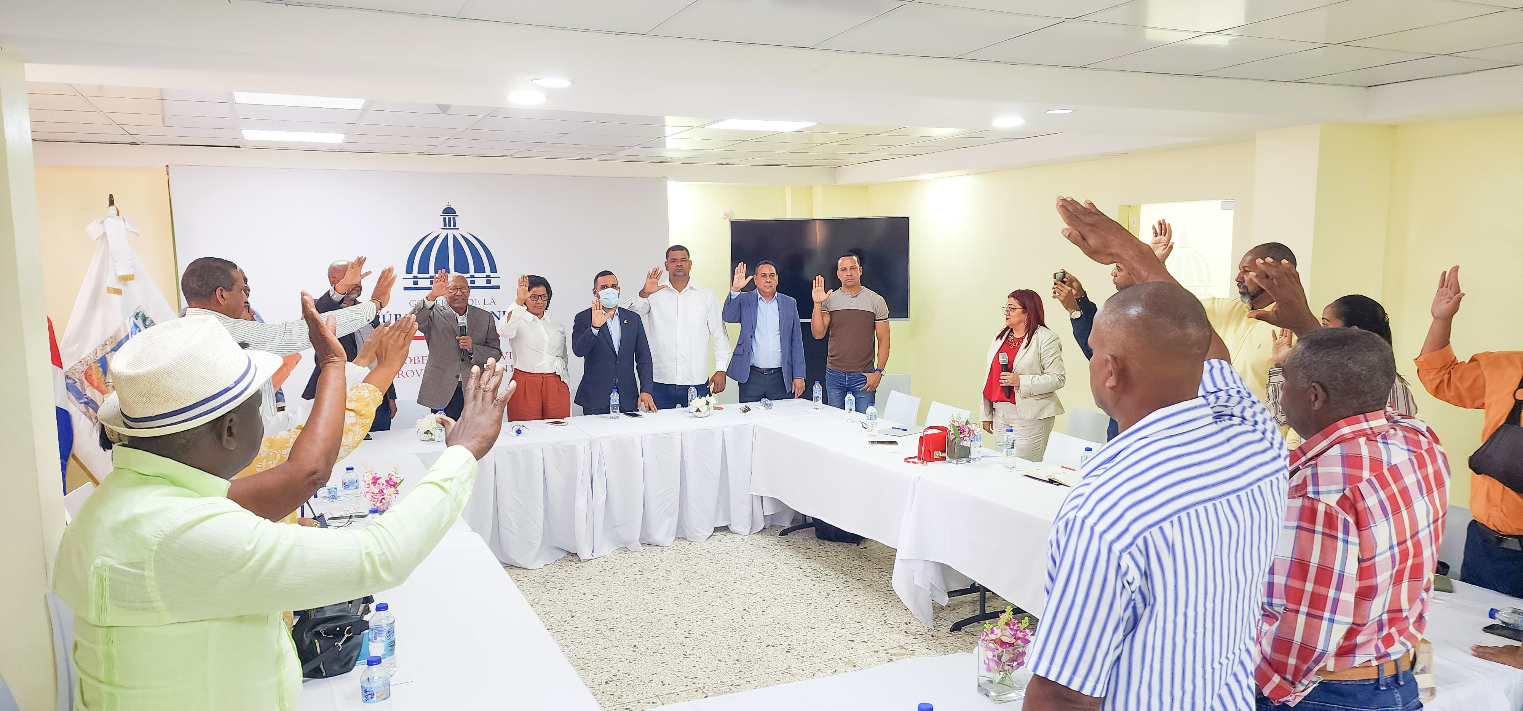
Monte Plata
Viernes 07/02/2025
La gobernadora de la provincia de Monte Plata, Rafaela Javier Gomera, lideró con entusiasmo y compromiso la juramentación del Consejo de Desarrollo Económico Provincial, un hito crucial para el futuro de la provincia. Su visión de impulsar el desarrollo económico y social a través de la colaboración entre el gobierno, la alcaldía, el sector privado y la sociedad civil fue el eje central de este evento trascendental. La gobernadora destacó la importancia de trabajar unidos para aprovechar las potencialidades de Monte Plata, priorizando sectores clave como la infraestructura vial, la agricultura, el turismo y la agroindustria. Su liderazgo y dedicación fueron fundamentales para reunir a personalidades destacadas del ámbito gubernamental, municipal, empresarial y social, así como a representantes del Viceministerio de Ordenamiento Territorial y Desarrollo Regional del MEPyD, quienes brindaron su valioso apoyo técnico y estratégico. La gobernadora Rafaela Javier Gomera demostró su firme determinación de transformar a Monte Plata en un referente de desarrollo provincial, consolidando un espacio de diálogo y concertación para construir un futuro próspero y sostenible para todos sus habitantes.

Slide 9
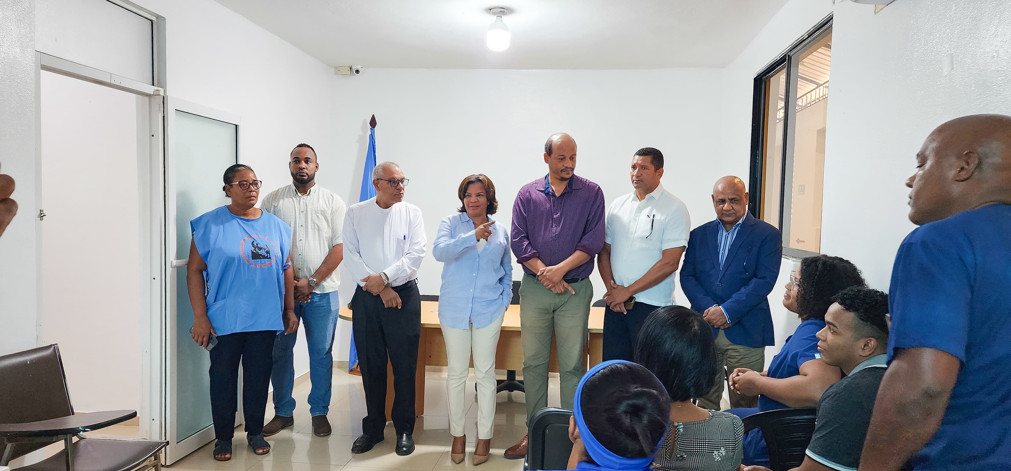
Bayaguana-Monte Plata-Sabana Grande de Boya –Yamasá
Jueves 13/02/2025
La reciente gira de la gobernadora Rafaela Javier Gomera por los hospitales de Monte Plata subraya un compromiso palpable con la mejora de la atención sanitaria en la región. Al presentar el sistema de Denuncias de los Usuarios (311), la gobernadora no solo buscó empoderar a los ciudadanos, sino también fomentar una cultura de transparencia y rendición de cuentas dentro de las instituciones médicas. Su iniciativa refleja un enfoque proactivo para abordar las necesidades de la comunidad, asegurando que los servicios de salud sean accesibles y de alta calidad para todos los habitantes de Monte Plata.

Slide 10
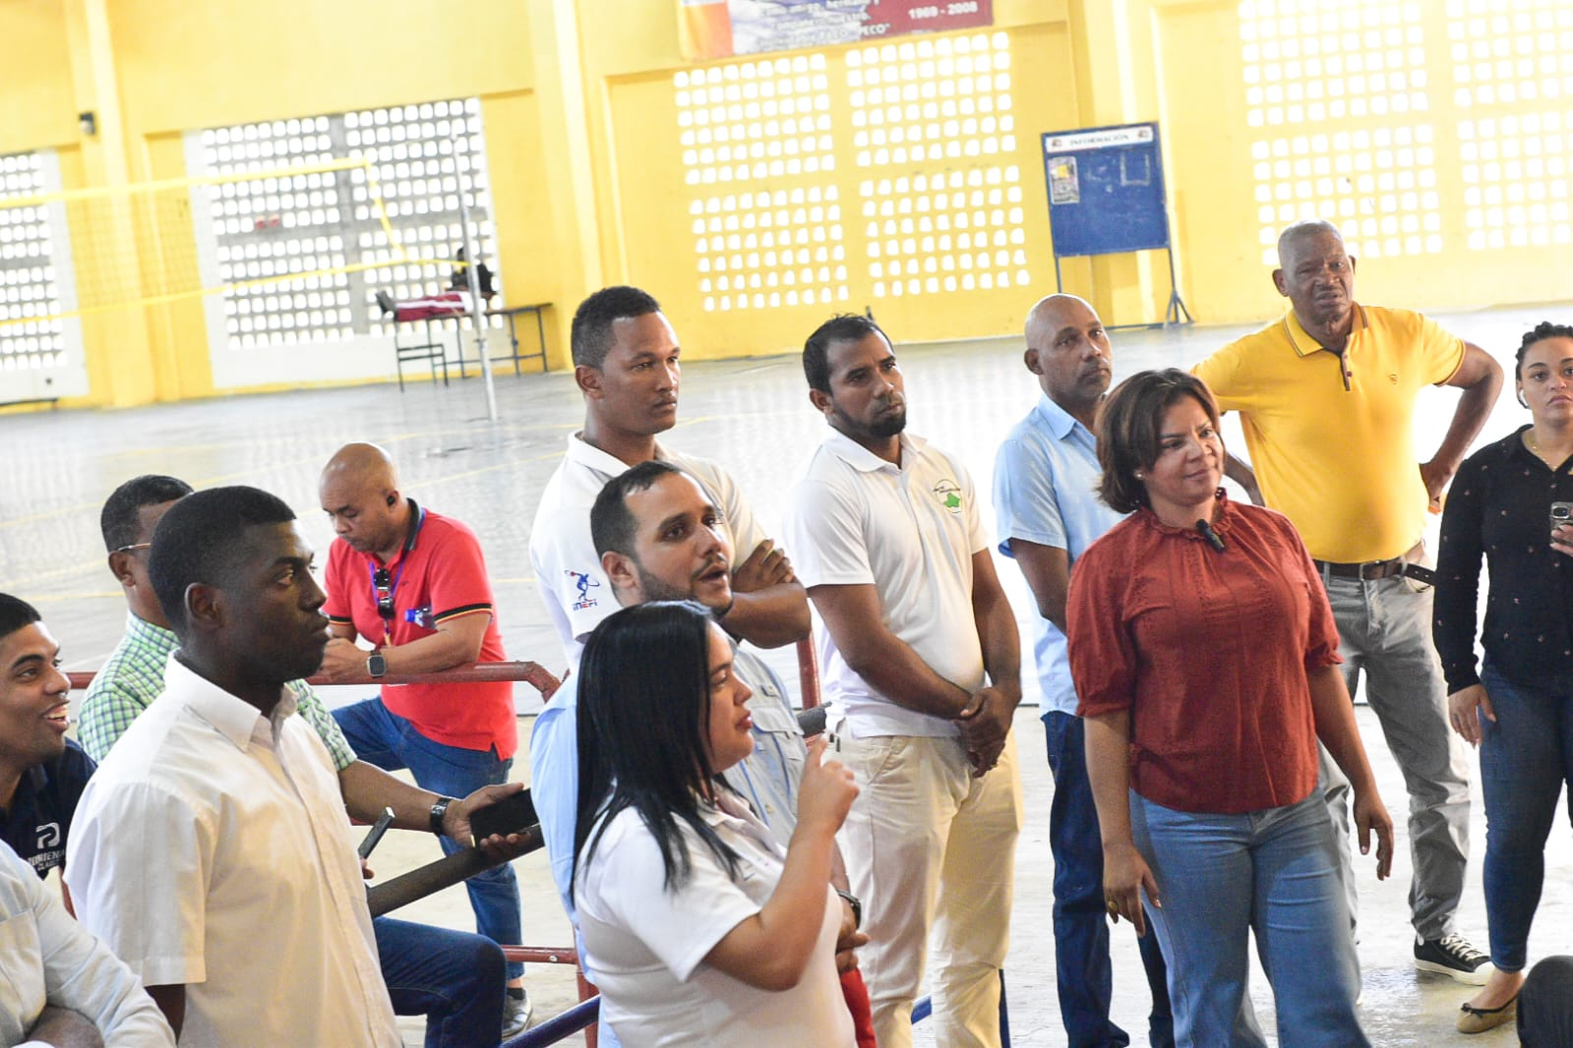
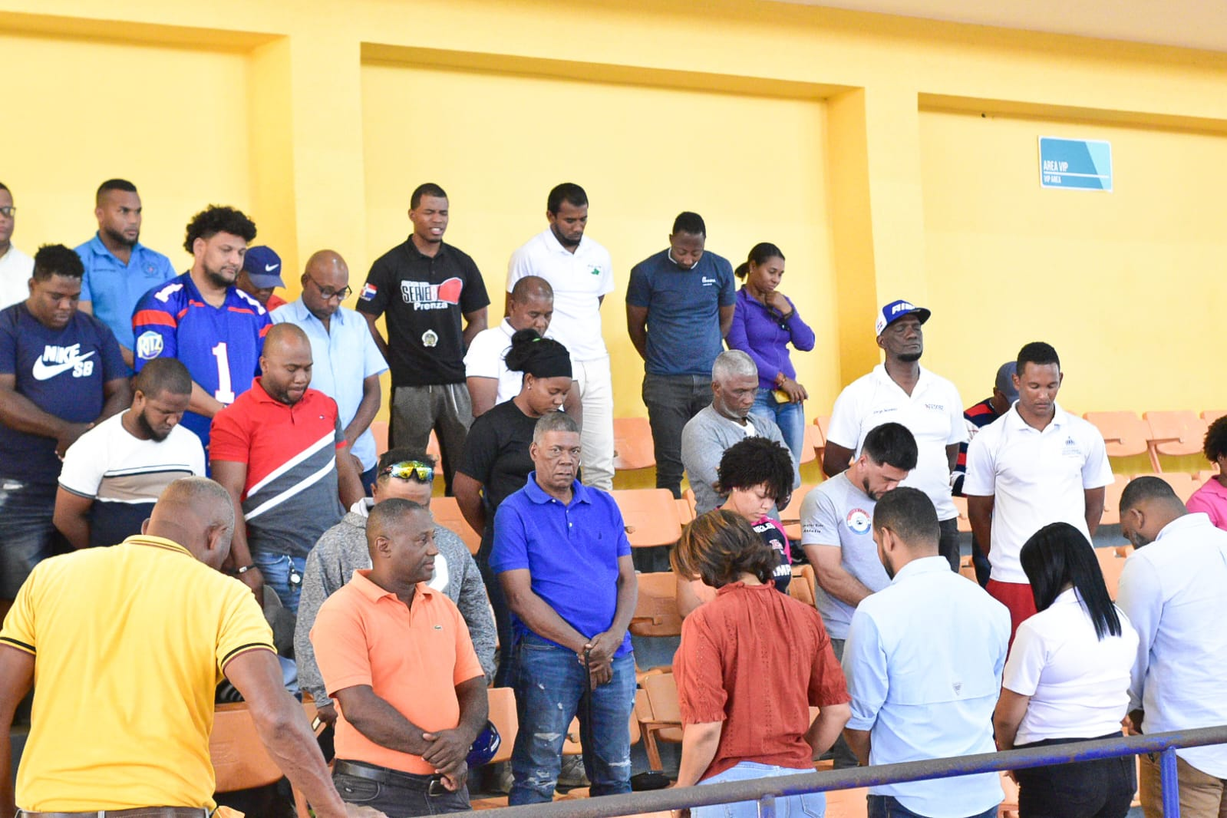
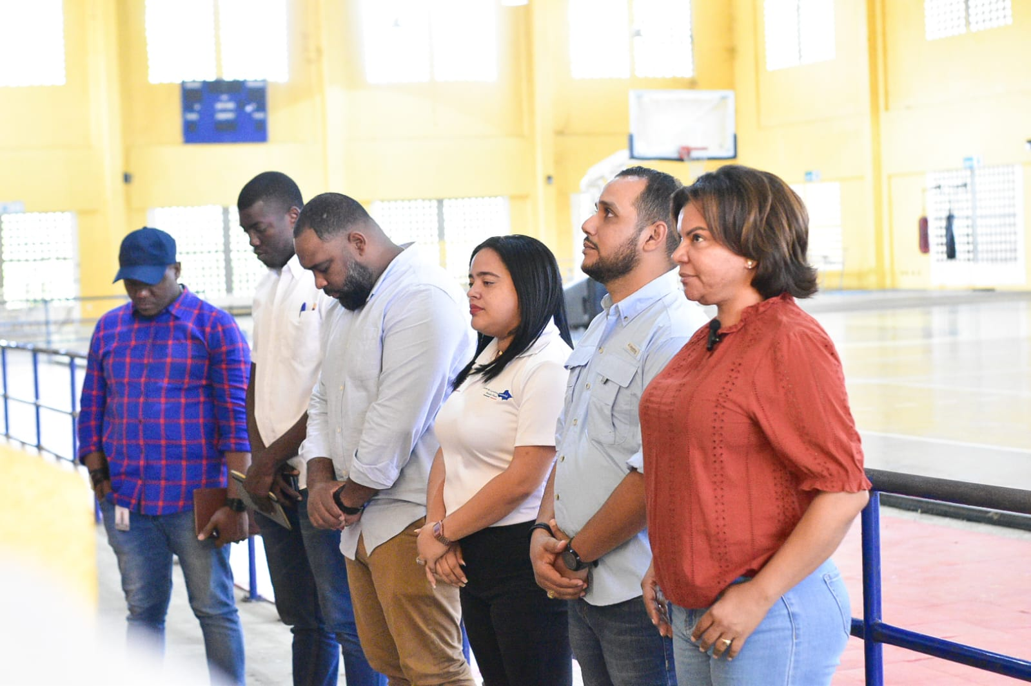
Monte Plata
Miércoles 19/02/2025
En un esfuerzo por revitalizar el deporte y la actividad física en Monte Plata, la gobernadora Rafaela Javier Gomera tomó la iniciativa de liderar la conformación del Patronato Deportivo local. Este patronato, integrado por diversas figuras clave de la comunidad, tiene como objetivo principal preservar y mejorar las instalaciones deportivas, así como fomentar la participación ciudadana en actividades relacionadas con el deporte. La participación activa de la gobernadora Javier Gomera en este proceso subraya su compromiso con el desarrollo integral de la provincia, reconociendo el deporte como un pilar fundamental para el bienestar y la cohesión social.

Slide 11
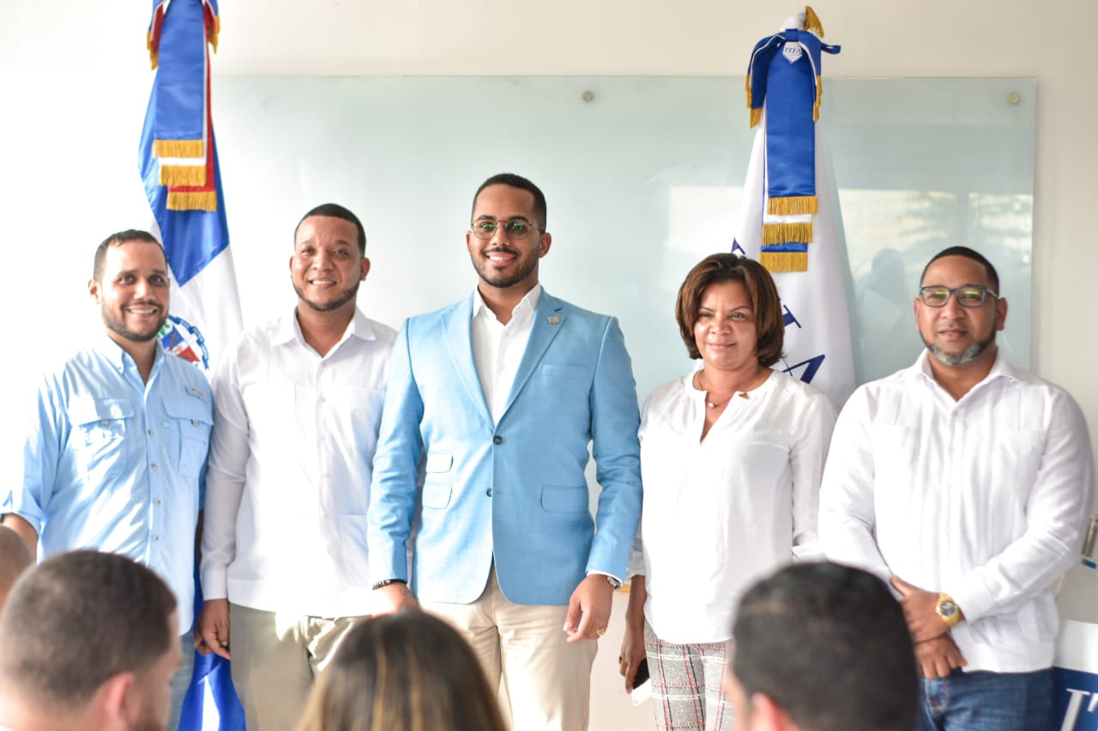
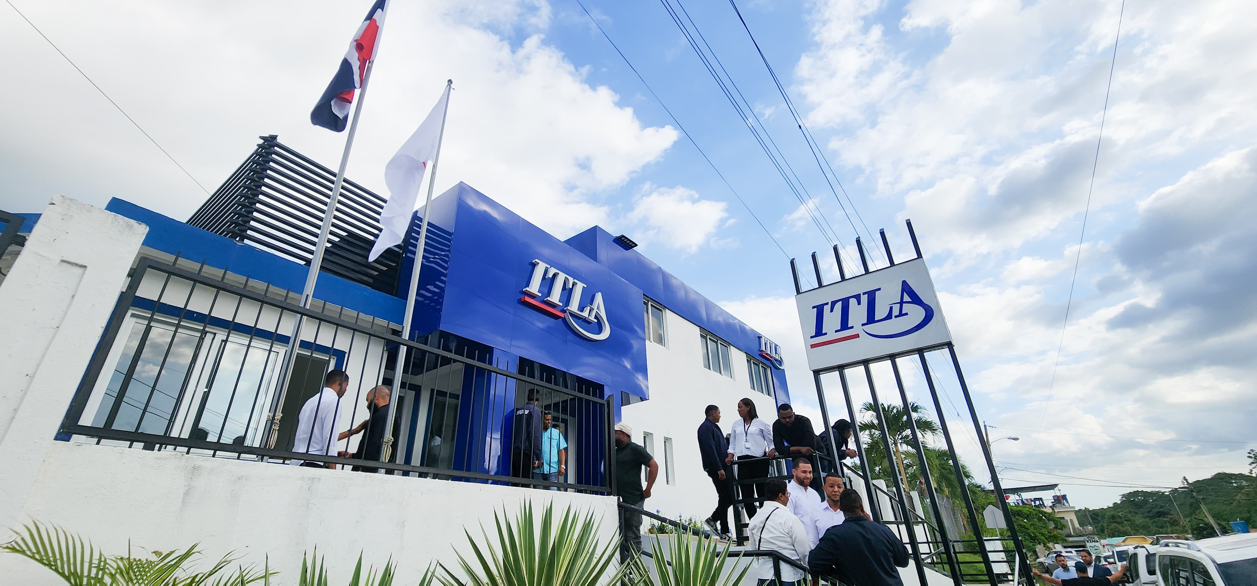
Monte Plata
Miércoles 19/02/2025
La presencia de la gobernadora Rafaela Javier Gomera en la juramentación de Roelmi Valerio como nuevo director provincial del ITLA en Monte Plata subraya el compromiso del gobierno provincial con la educación técnica y el desarrollo de la juventud. Su participación activa y sus palabras de apoyo resaltan la importancia del ITLA como pilar fundamental para el futuro de la provincia, y su respaldo al nuevo director augura una etapa de crecimiento y oportunidades para los ciudadanos de Monte Plata.

Slide 12
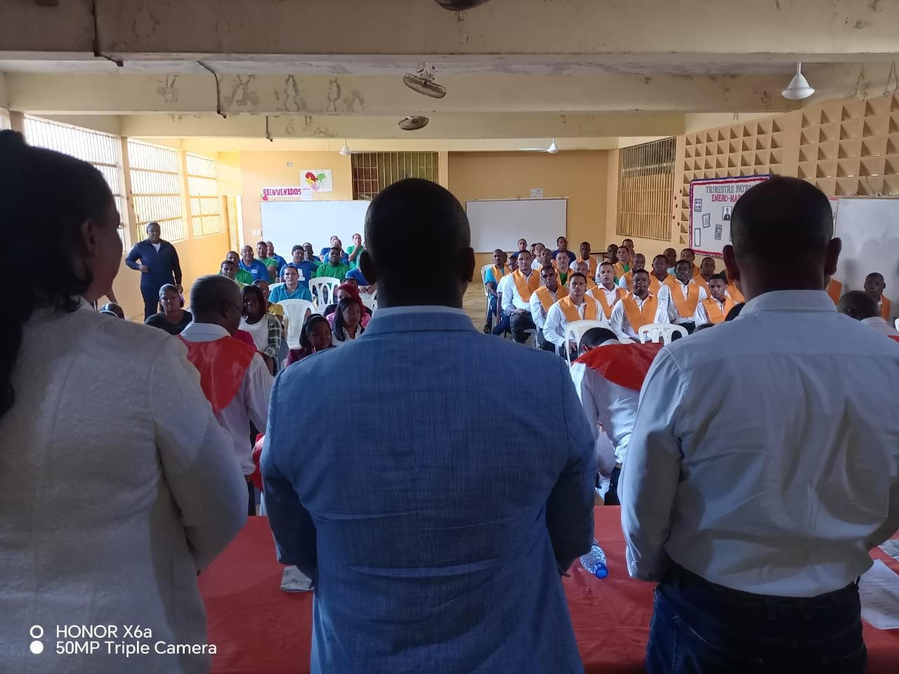
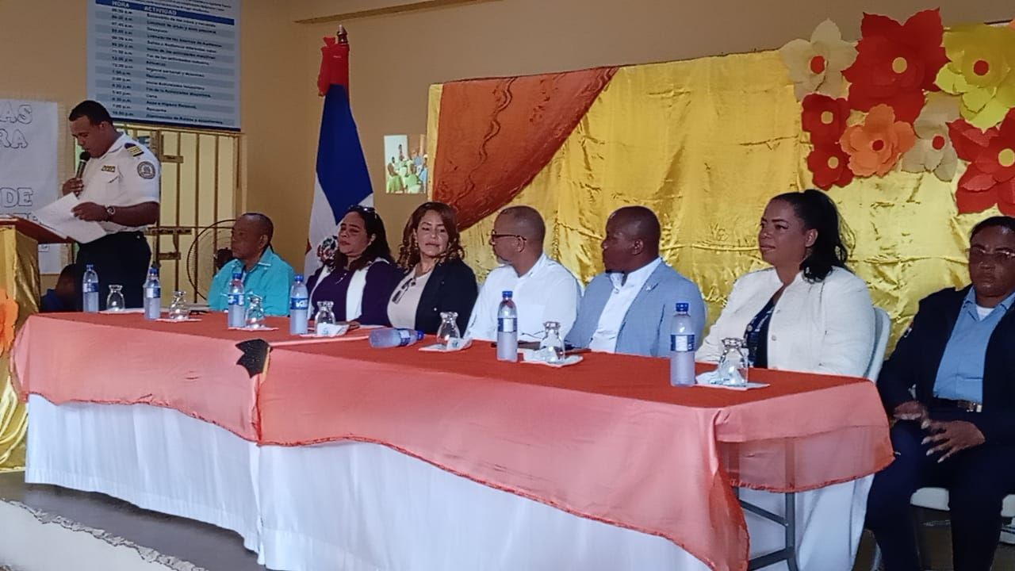
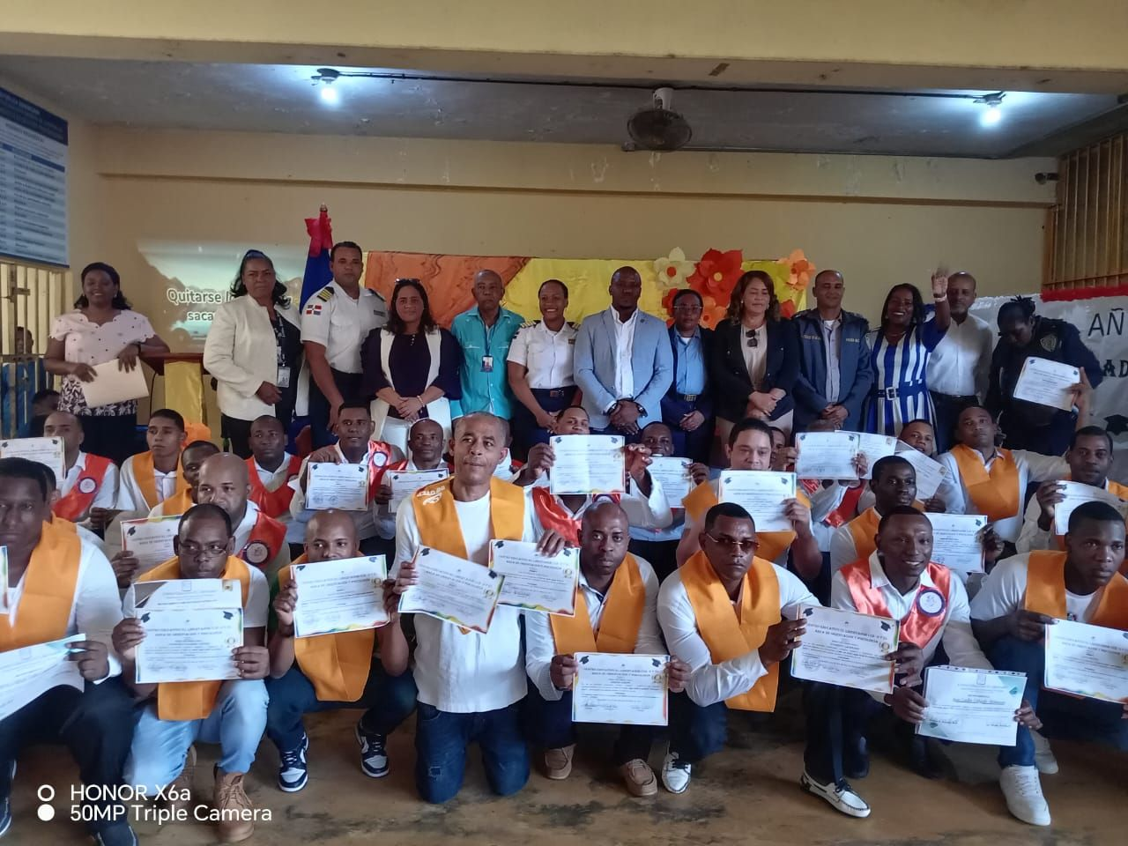
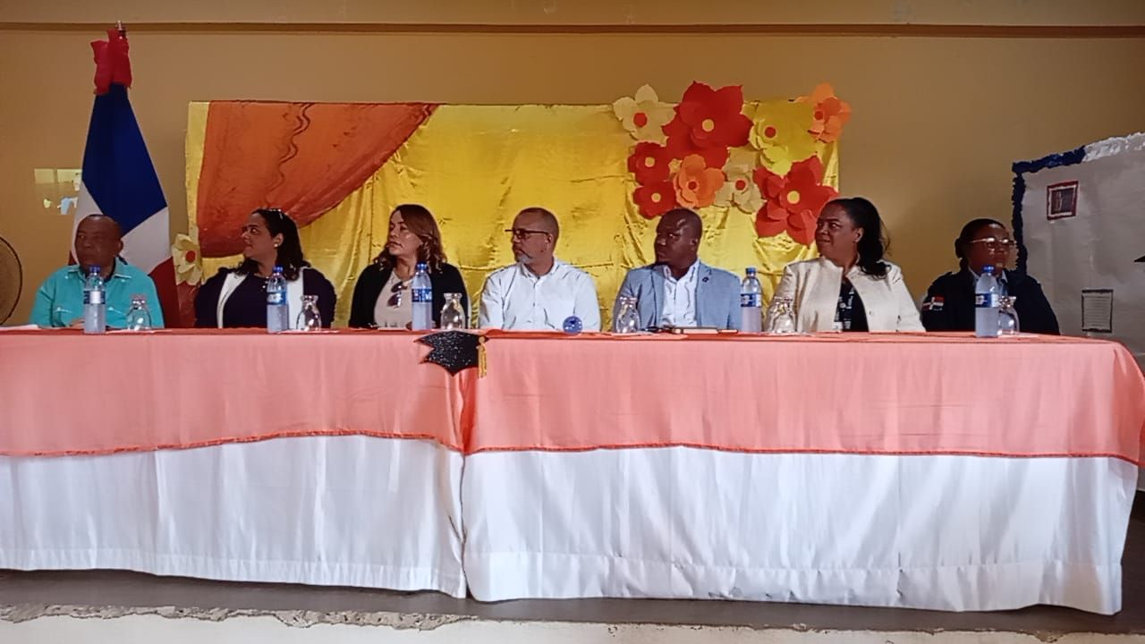
Monte Plata
Miércoles 19/02/2025
El licenciado Saturnino Pérez, asistente de la gobernadora Rafaela Javier, tuvo una participación destacada en la graduación de 87 internos del Centro de Corrección y Rehabilitación (CCR-9) de Monte Plata. En representación de la gobernadora, Pérez felicitó a los graduados y resaltó la importancia de los programas educativos "Cómo Ser Mejor Papá Desde La Prisión", "Educando Para La Paz" y "Mi Proyecto De Vida" para su reinserción social. Subrayó el firme apoyo de la gobernadora Rafaela Javier a estas iniciativas, enfatizando que "la educación es la herramienta más poderosa para transformar vidas". Su presencia y palabras de aliento fueron un respaldo significativo para los internos y un reconocimiento al valor de la educación como vía para la transformación personal y la construcción de un futuro mejor.

Slide 13
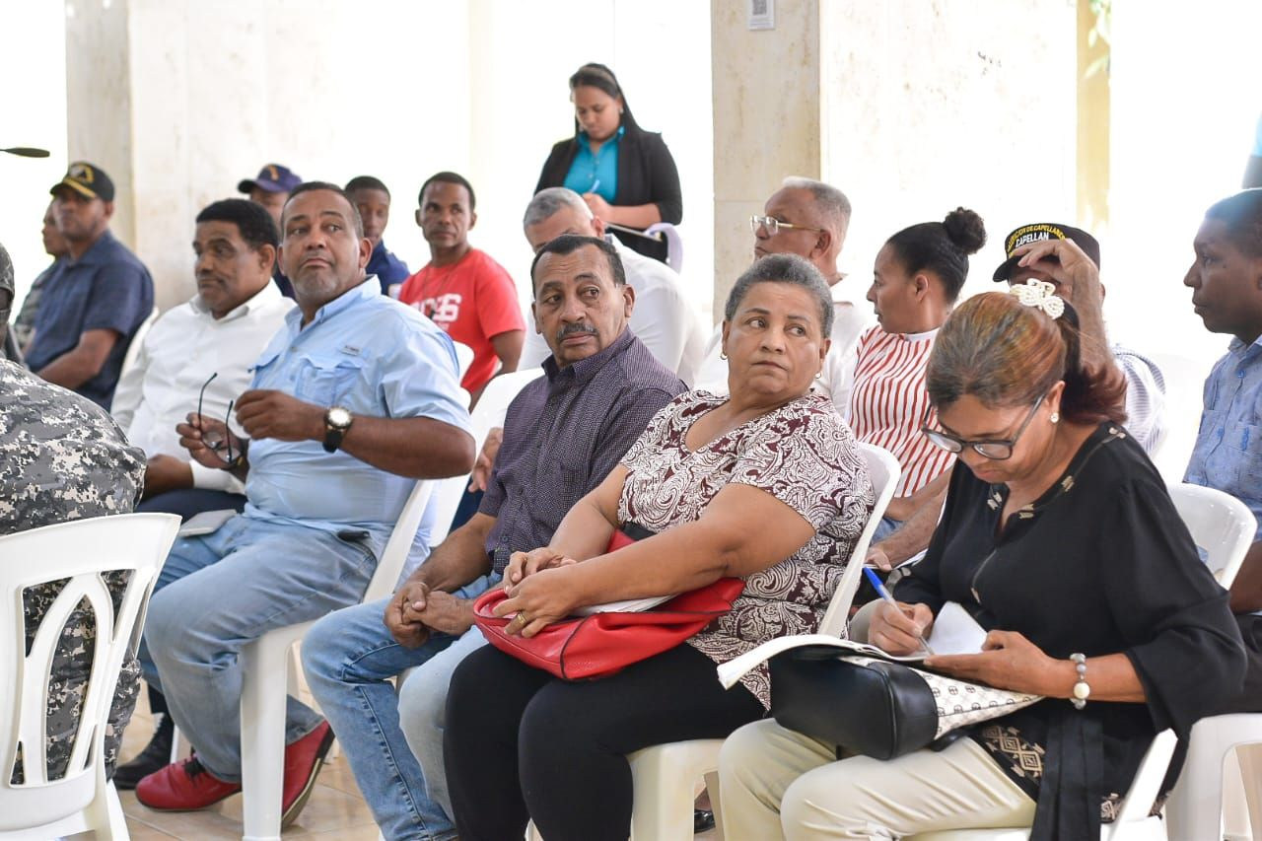
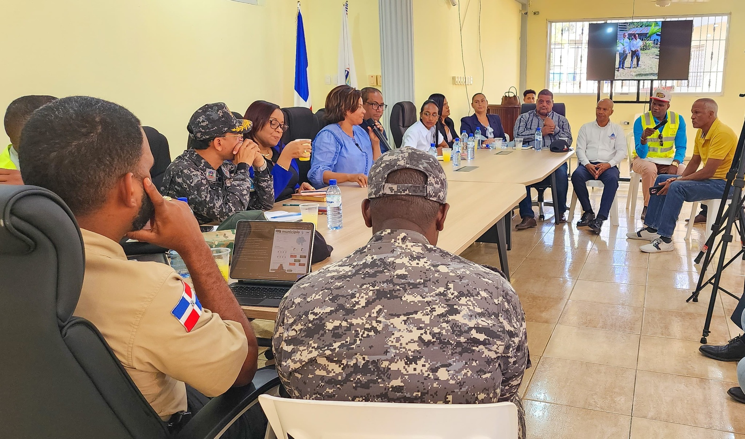
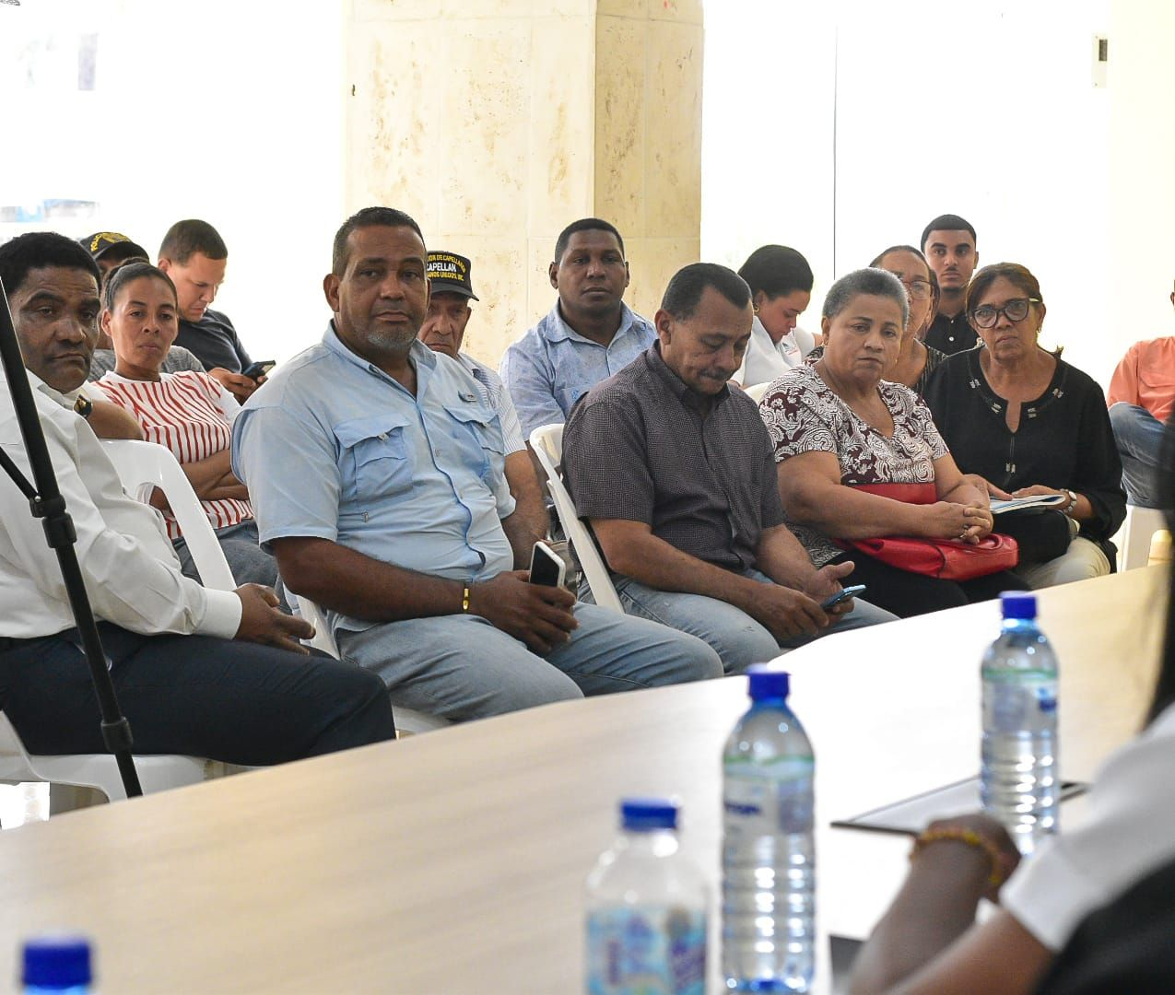
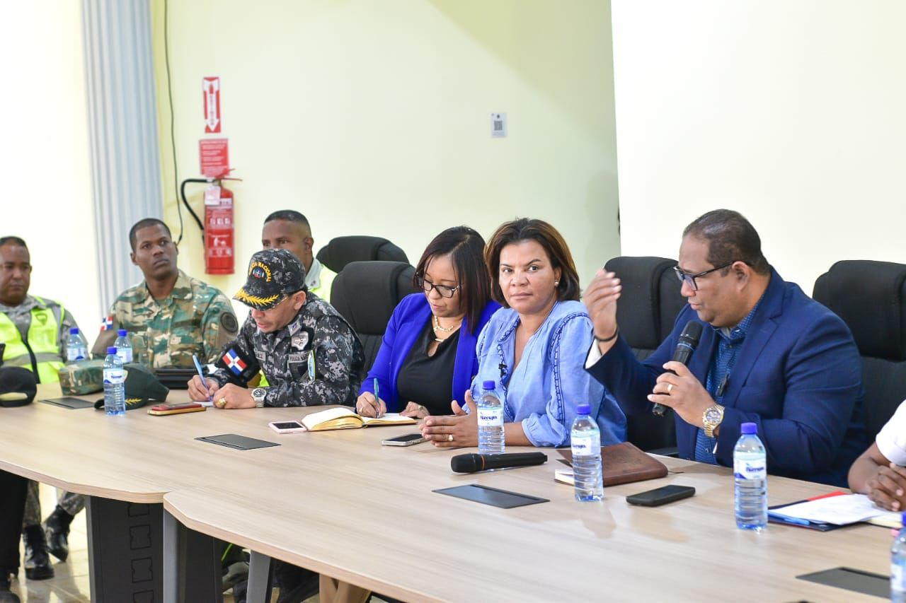
Sabana Grande de Boyá
Miércoles 19/02/2025
La gobernadora de Monte Plata, Rafaela Javier Gomera, apoyó un papel central en la Mesa de Seguridad Ciudadana y de Género, subrayando la importancia del diálogo y la cooperación entre autoridades y ciudadanos para fortalecer la seguridad en Sabana Grande de Boyá. Junto a la coordinadora de la Mesa, la licenciada Marielisa Severino, la gobernadora lideró un espacio donde se abordaron problemáticas clave como el aumento de robos, el ruido excesivo y la violencia de género, demostrando su compromiso con la búsqueda de soluciones efectivas y la promoción de un entorno seguro para todos los habitantes del municipio.

Slide 14
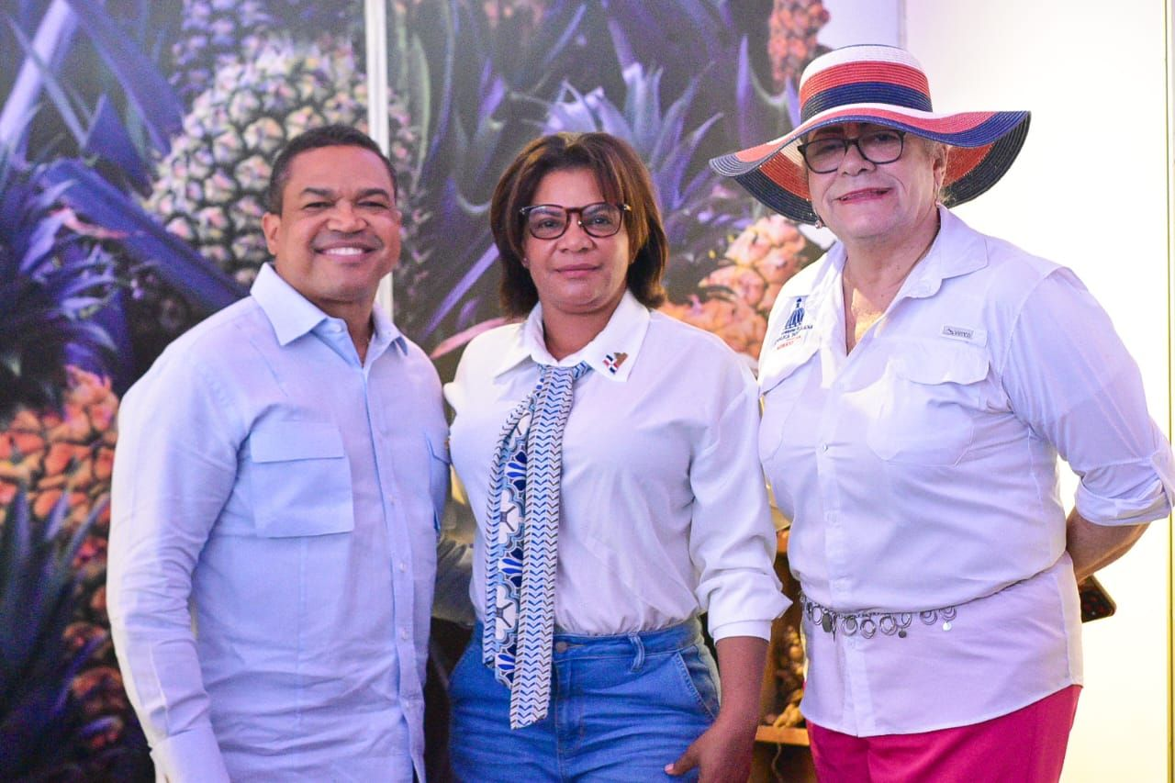
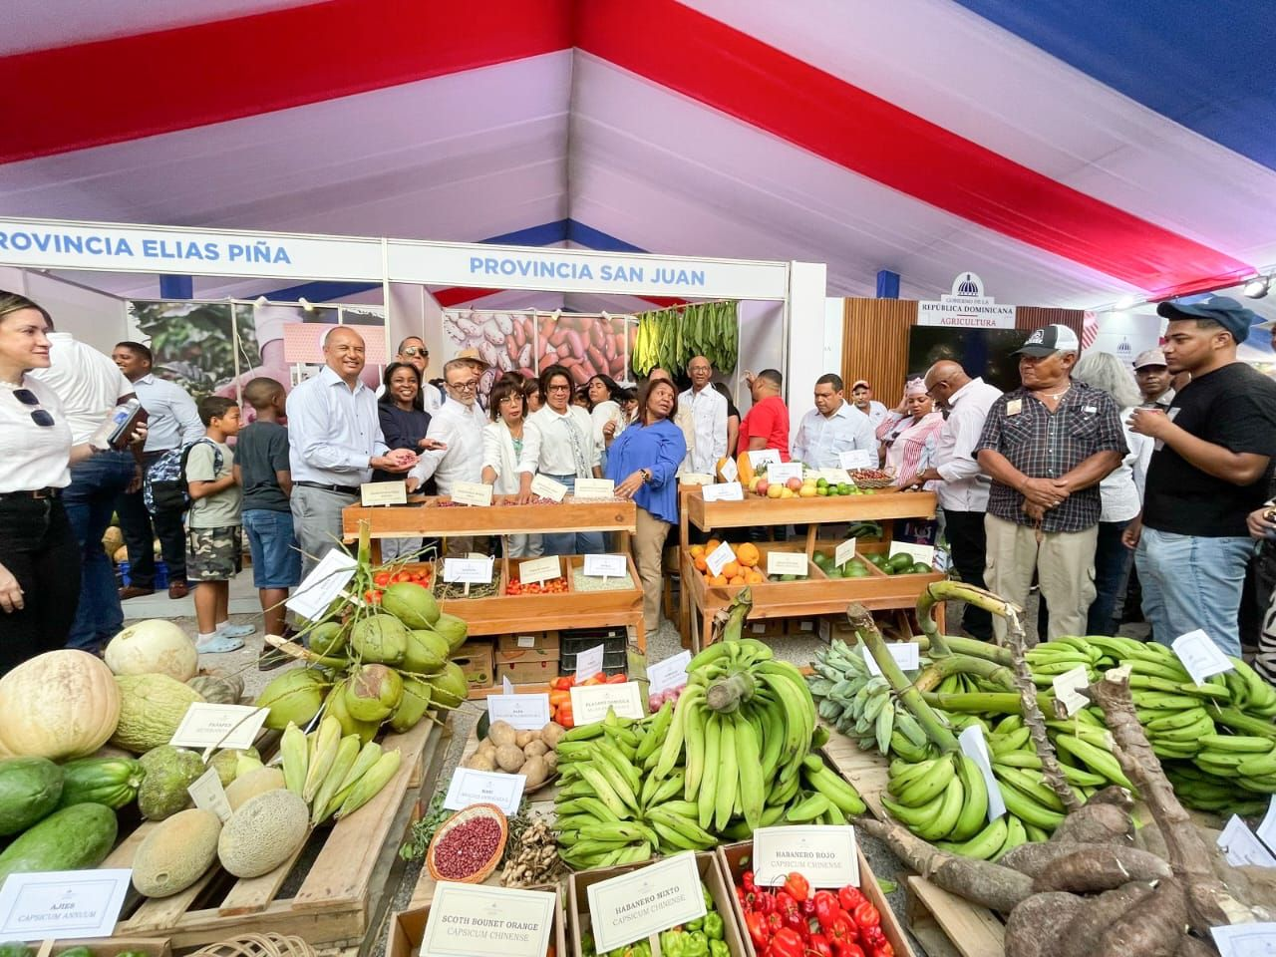
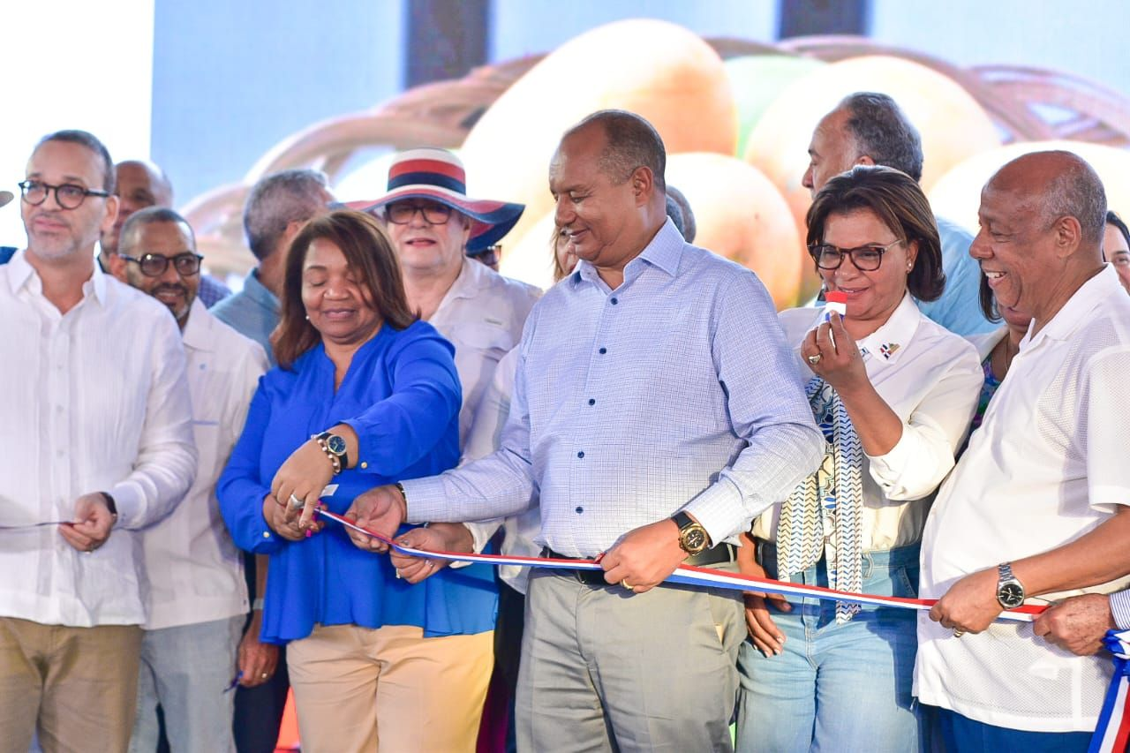
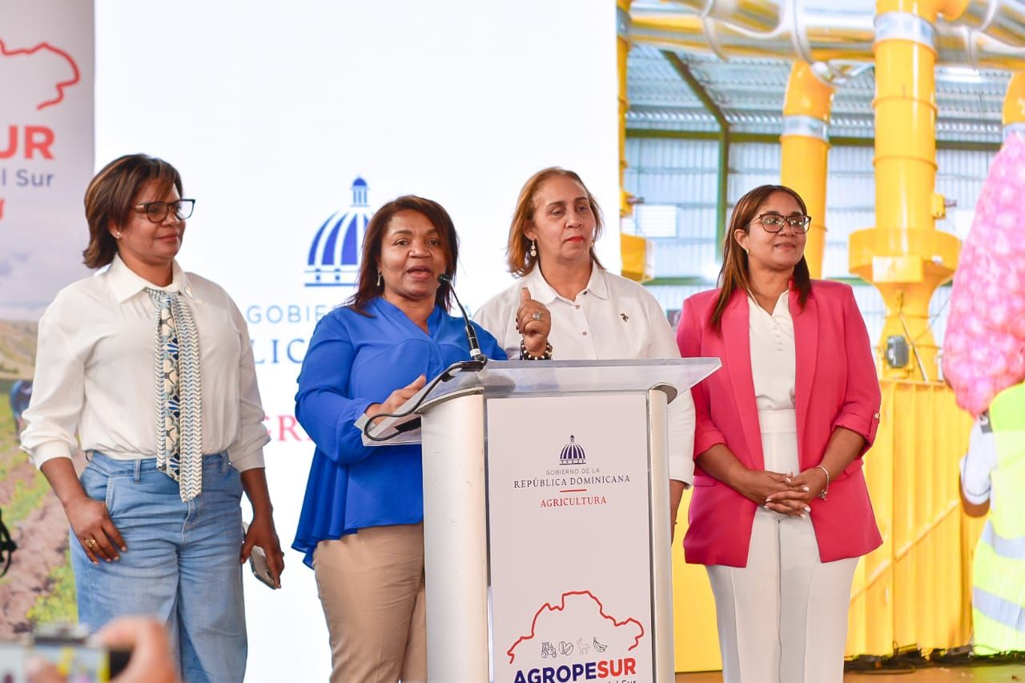
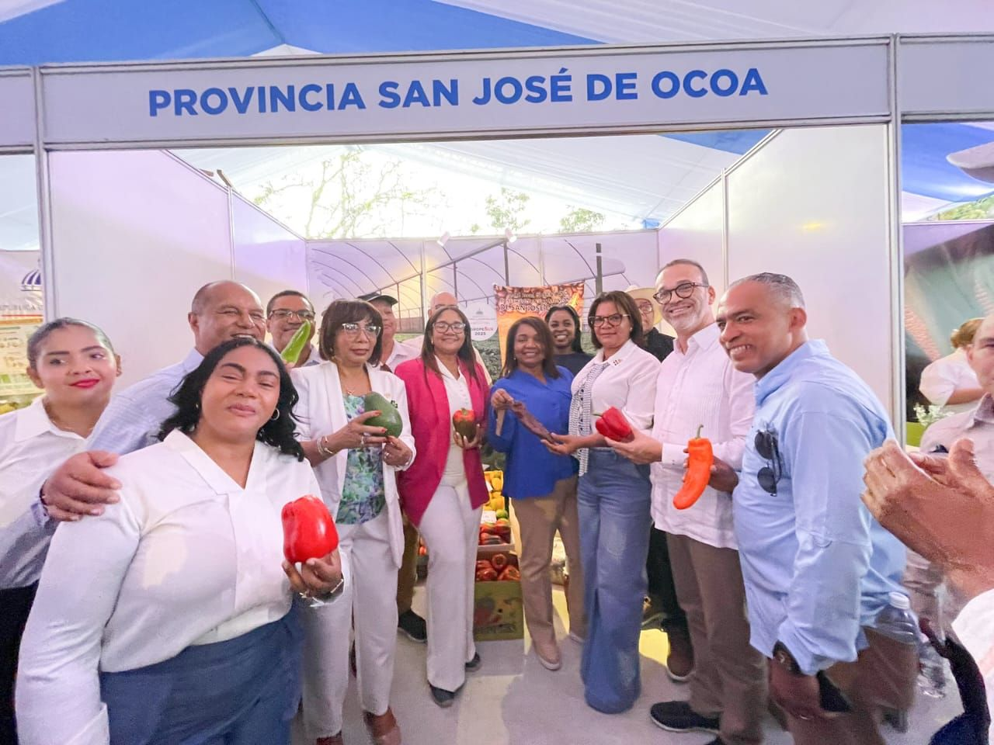
San Juan de La Maguana
Viernes 21 de Febrero
La participación de la gobernadora Rafaela Javier en la inauguración de AGROPESUR 2025 en San Juan de la Maguana subraya su compromiso con el desarrollo agropecuario de la región sur. Su presencia, junto a otras siete gobernadoras, resalta la importancia de la colaboración interprovincial para impulsar este sector clave. La gobernadora Javier mostró un particular interés en la exhibición de productos agrícolas y pecuarios de Monte Plata, evidenciando el potencial productivo de su provincia. Su participación en el evento también refleja su apoyo a la promoción de nuevas tecnologías y prácticas agrícolas, así como su respaldo a la interacción entre productores, comercializadores y consumidores.

Slide 15
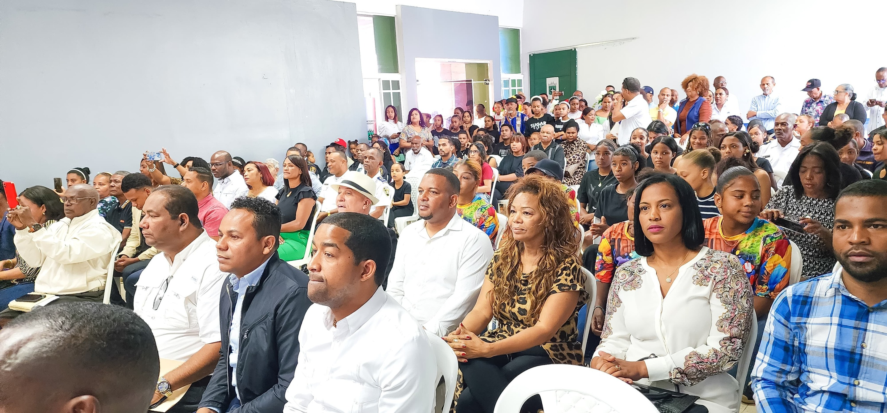
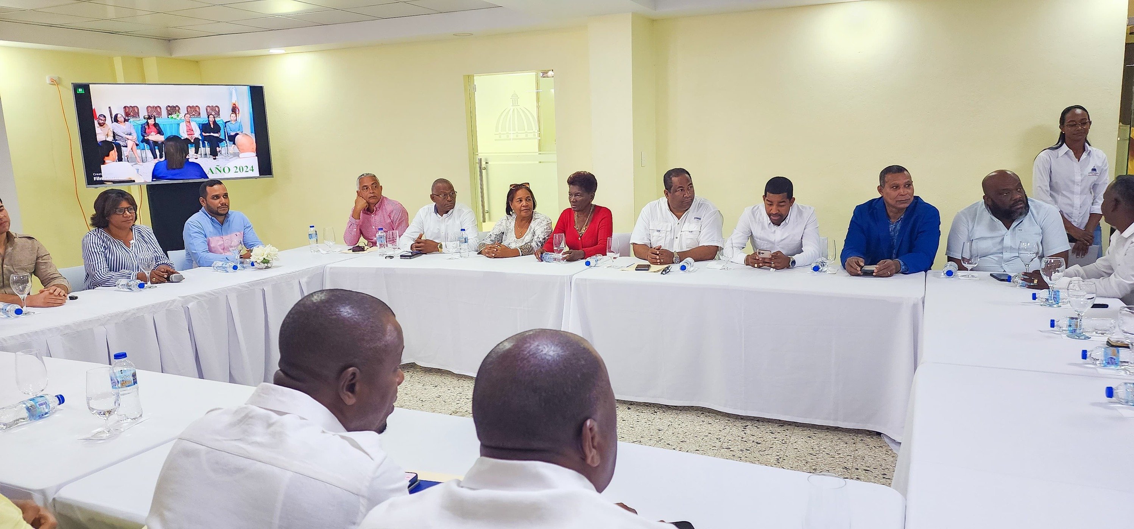

Monte Plata
Sábado 22 de Febrero
En la jornada dedicada al fomento de la cultura y el desarrollo local en Monte Plata, la Gobernadora Rafaela Javier apoyó un papel fundamental al recibir al Ministro de Cultura, Roberto Ángel Salcedo. Este evento, que reunió a diversas autoridades gubernamentales y municipales, se enfocó en potenciar las industrias culturales de la región. Durante la visita, la Gobernadora no solo facilitó un espacio para el diálogo, sino que también mostró su respaldo a las necesidades expresadas por los gestores culturales y líderes locales. Javier respaldó la creación de un centro de Bellas Artes y la inversión en proyectos que promuevan la cultura, dejando clara su disposición a trabajar de la mano con el gobierno central para el desarrollo y la riqueza cultural de Monte Plata. La colaboración entre la Gobernadora, el Ministro y todos los participantes fue clave para fortalecer el compromiso con la cultura en la provincia

Slide 16
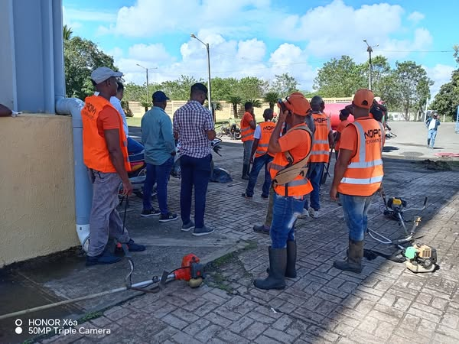
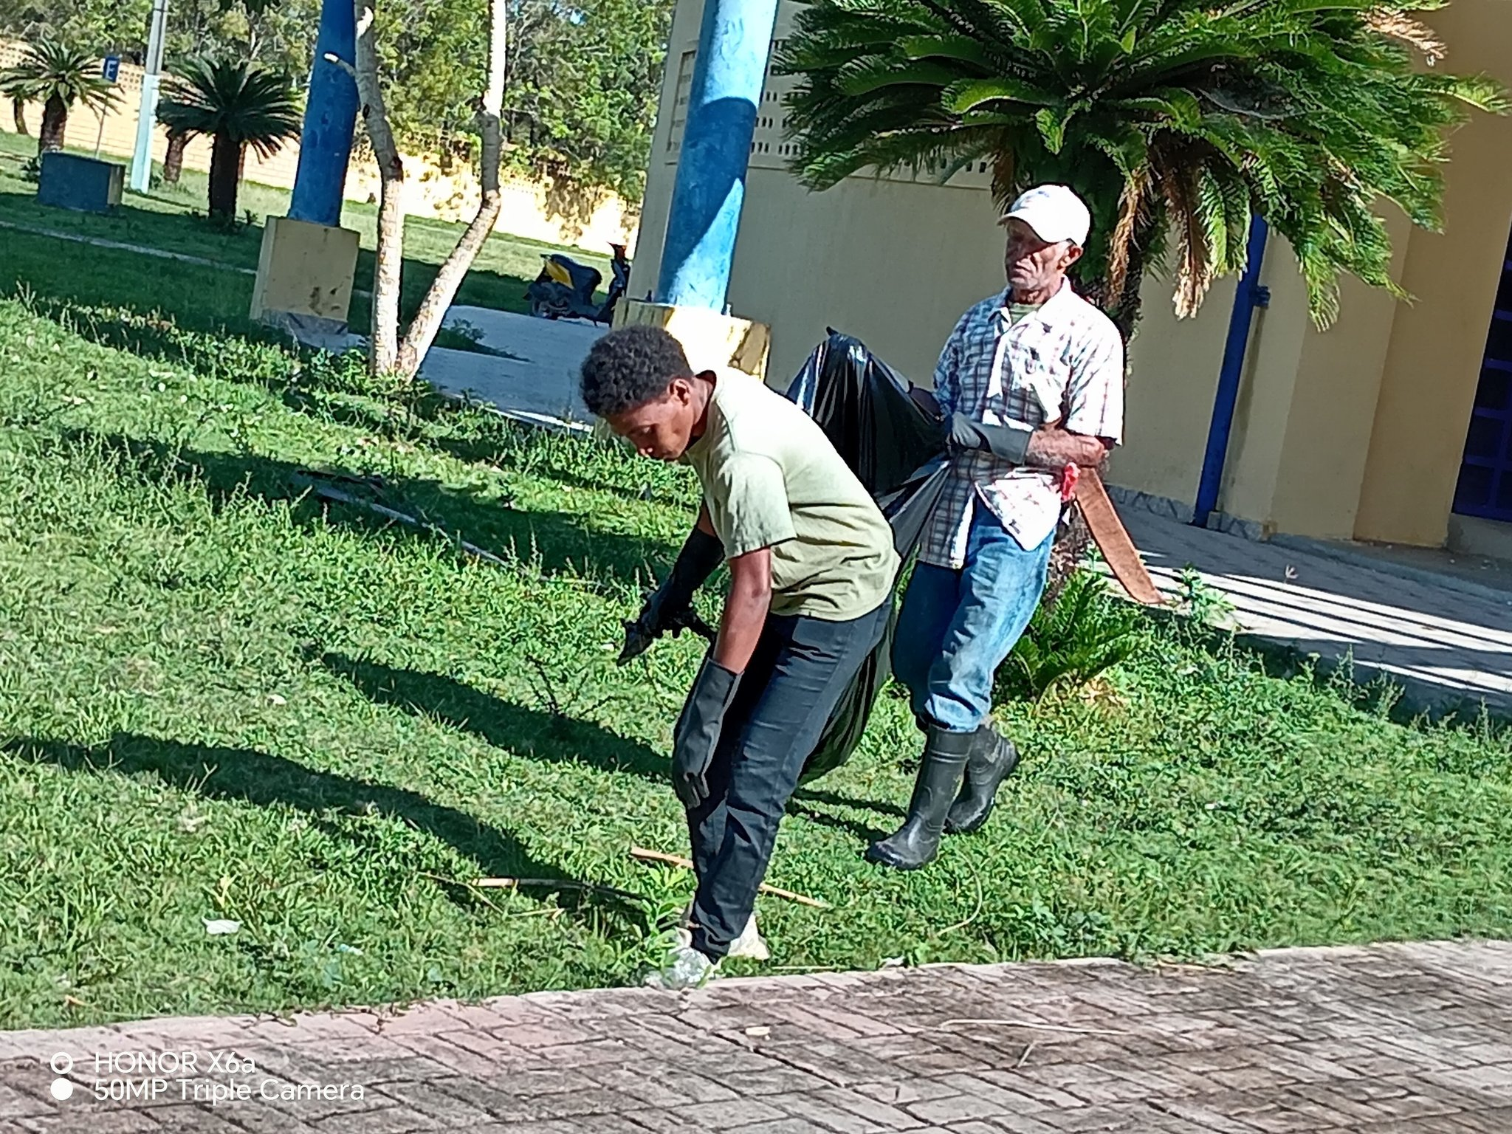
Monte Plata
Lunes 24/02/2025
La Gobernación Provincial de Monte Plata, bajo el liderazgo del licenciado Saturnino Pérez y siguiendo las directrices de la gobernadora Rafaela Javier Gomera, llevó a cabo un destacado operativo de limpieza en el Multiusos Santo Ángel Peguero. Esta importante iniciativa, diseñada para asegurar espacios deportivos dignos y saludables, contó con la colaboración activa de diversas instituciones clave, como la Dirección Provincial de Deportes, el Ministerio de Obras Públicas, el Ayuntamiento de Monte Plata, el Ministerio de Medio Ambiente y Recursos Naturales, y el Cuerpo de Bomberos. Las labores se enfocaron en la higienización de las canchas, graderías y áreas comunes, evidenciando el firme compromiso de las autoridades locales con el bienestar y desarrollo deportivo de la comunidad. La gobernadora subrayó la relevancia de mantener estas instalaciones en óptimas condiciones para promover la actividad física entre los ciudadanos y agradeció a todas las entidades involucradas en este exitoso esfuerzo conjunto. Con esta acción, la Gobernación reafirma su compromiso de mejorar la calidad de vida en la provincia y fomentar un desarrollo.

Slide 17
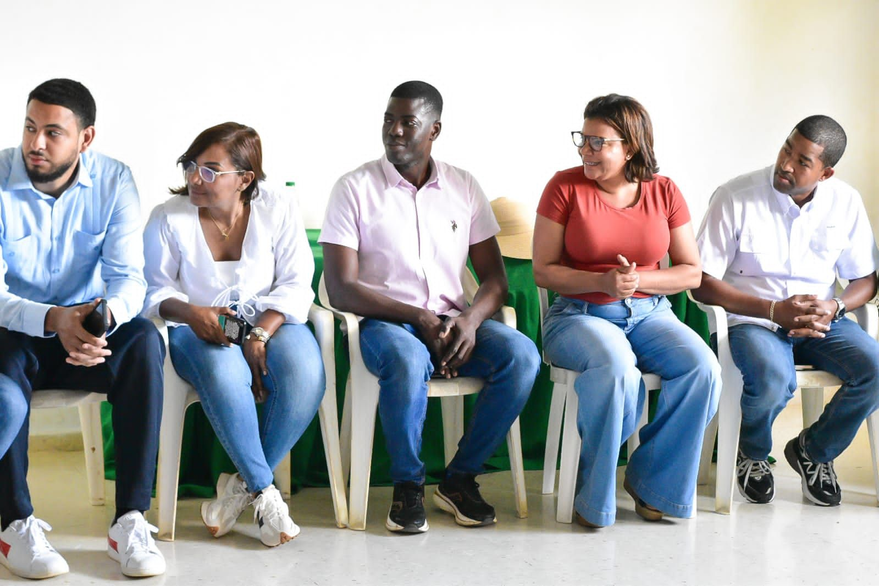
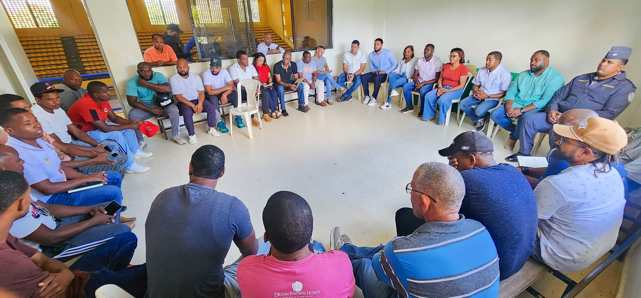
Yamasá
Viernes 28/02/2025
La gobernadora Rafaela Javier Gomera lideró la conformación del Voluntariado Deportivo en Yamasá, un paso crucial para impulsar el deporte y la actividad física en el municipio. Su participación subraya el compromiso del gobierno provincial con el desarrollo deportivo y el bienestar de la comunidad. La creación de este patronato, que involucra a diversos sectores, busca garantizar la preservación del multiusos y fomentar la participación ciudadana en el deporte. La gobernadora destacó la importancia de proteger las instalaciones y crear espacios para el deporte y el esparcimiento, un mensaje que resuena con el objetivo de construir una comunidad más unida y activa.

Slide 18
CONCLUSIÓN DEL INFORME DEL MES FEBRERO 2025
En este informe hemos presentado un panorama general de las acciones emprendidas por la gobernadora Rafaela Javier Gomera. Sin embargo, el desarrollo de Monte Plata es una tarea que nos compete a toda la ciudadanía para seguir de cerca las iniciativas gubernamentales, a participar activamente en los procesos de toma de decisiones y a trabajar unidos por un futuro mejor para nuestra provincia.
Los resultados obtenidos hasta el momento son fruto de un trabajo conjunto entre el gobierno central, provincial, municipal, las instituciones públicas, el sector privado y la sociedad civil. La gobernadora Rafaela Javier Gomera ha sido un catalizador de esta colaboración, fomentando un ambiente de participación y diálogo. Este enfoque colaborativo es fundamental para continuar avanzando en los desafíos que enfrenta la provincia.
En conclusión, la gobernadora Rafaela Javier Gomera ha demostrado un compromiso inquebrantable con el desarrollo integral de la provincia de Monte Plata. A través de una gestión proactiva y enfocada en las necesidades de la comunidad, ha logrado avances significativos en diversos sectores. Con miras al futuro, se espera que se continúe impulsando iniciativas que promuevan el bienestar social, el crecimiento económico y la mejora de la calidad de vida de los monteplatenses con el apoyo del presidente Luis Abinader Corona y los ministros en este año 2025.

Slide 19
DEPARTAMENTO DE PRENSA Y RELACIONES PUBLICAS GOBERNACIÓN MONTE PLATA
Equipo de prensa
Coordinador: Licdo. Cecilio Berroa Recio (Eddy)
Fotógrafo.: José Luis Jiménez
Audiovisual: Alexander Aquino Adames
Redes Sociales: Elías Rodríguez
Quedamos al pendiente 809-351-1567
Email: reciomp@gmail.com
reciomp@hotmail.com

